Slide 1
1974-2024
o μακρύς δρόμος προς τη Δημοκρατία
Ένας περίπατος στα κτήρια της Αθήνας
όπου θεμελιώθηκε η Δημοκρατία

Slide 2
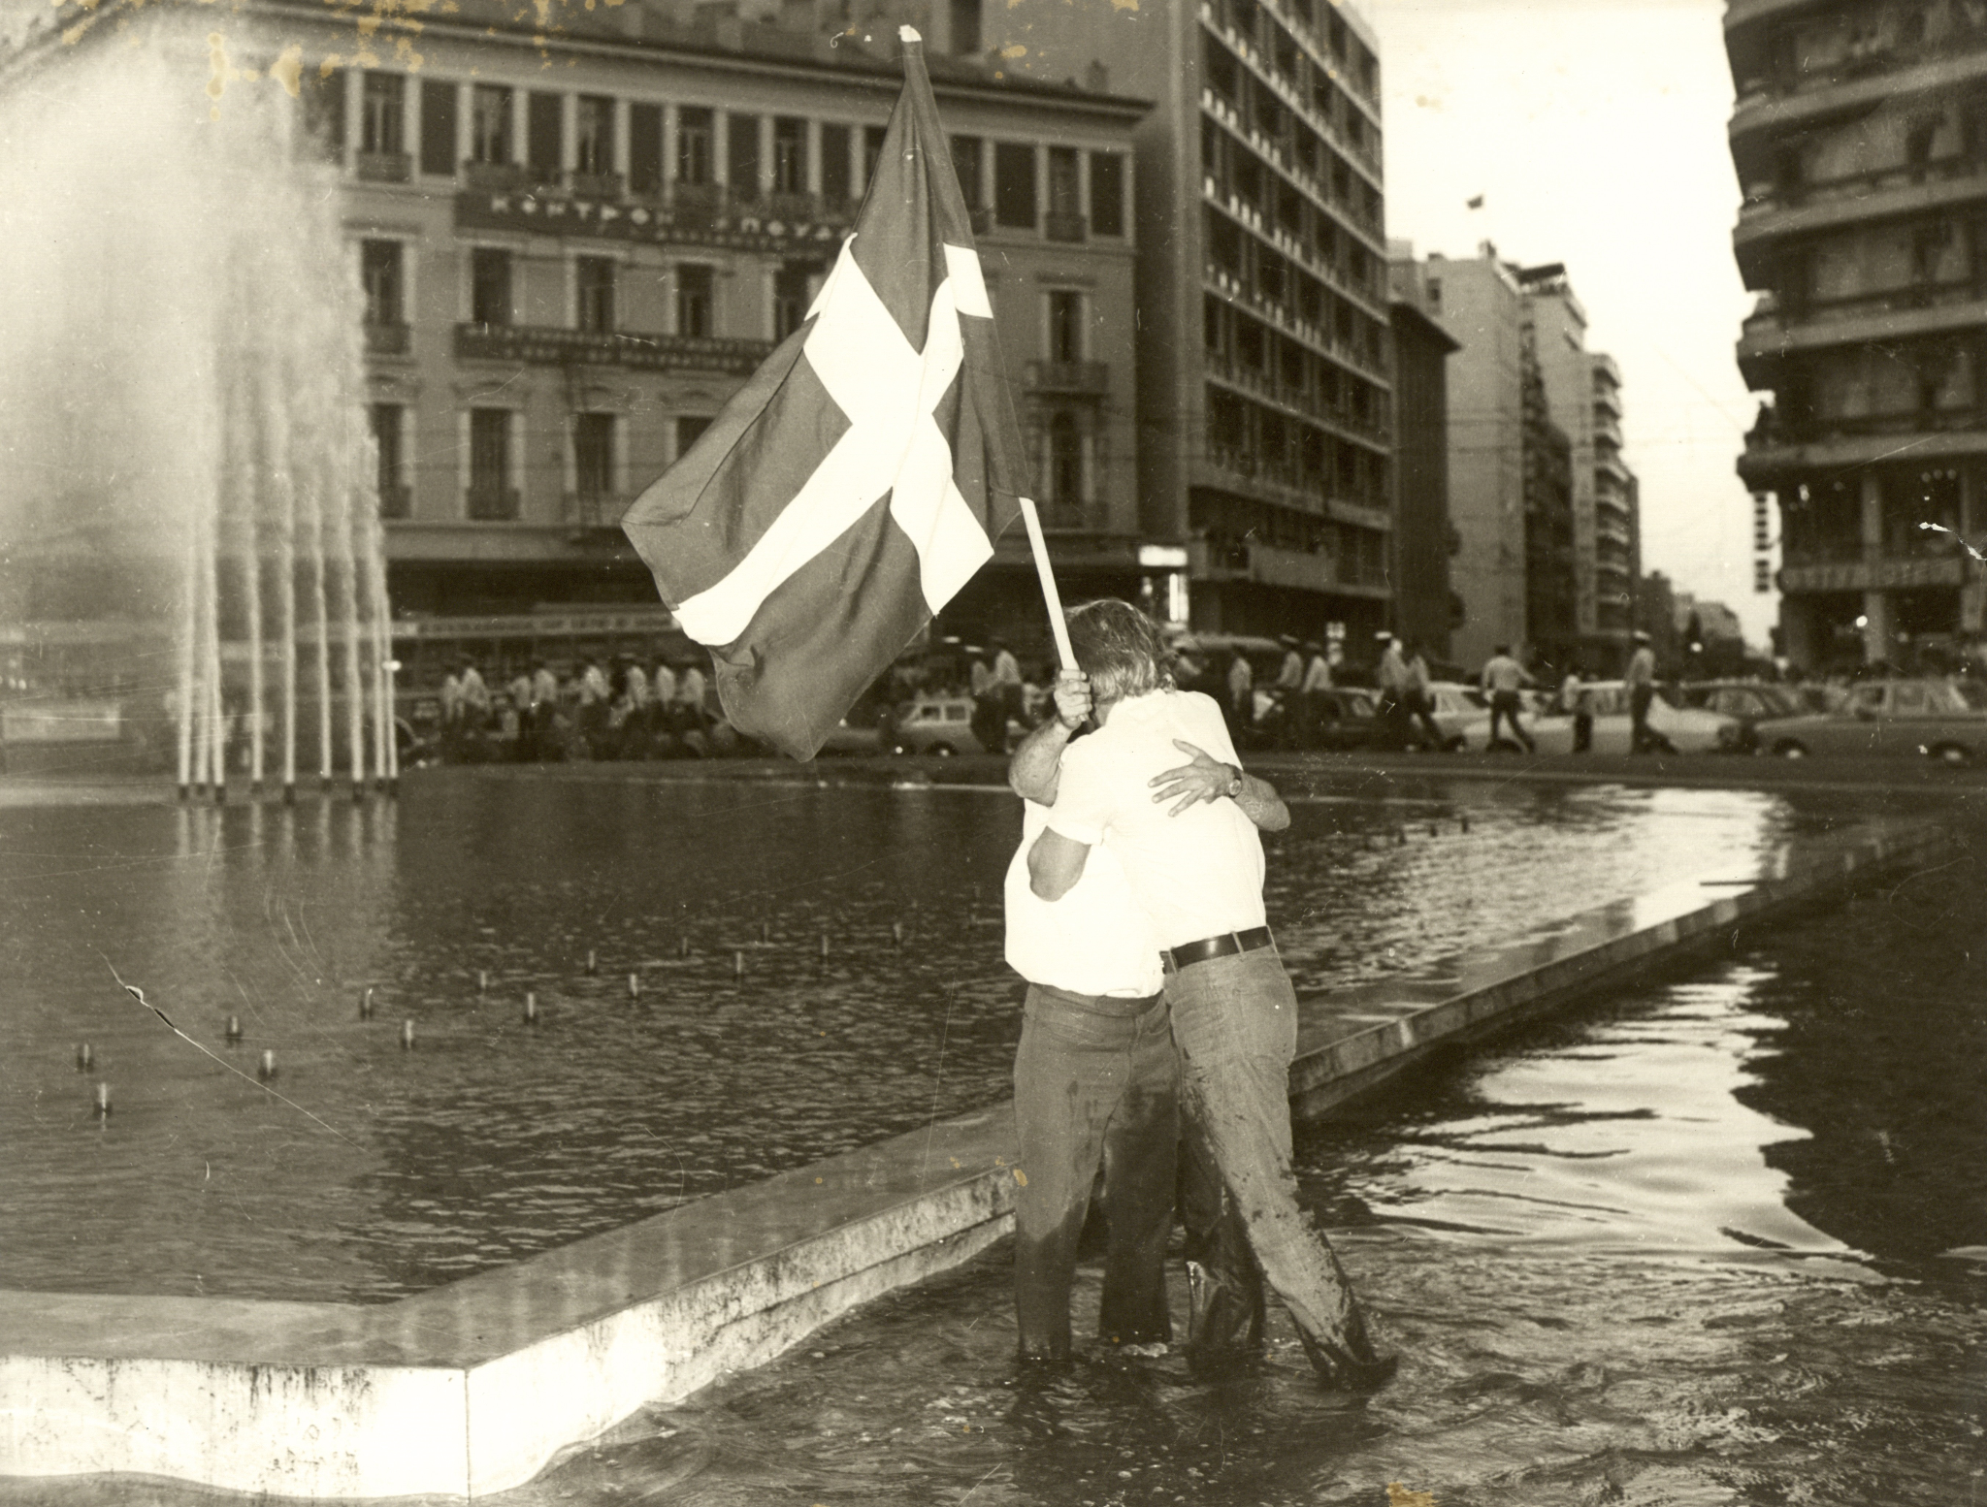
17 Νοέμβρη 1974
Τυλιγμένη στην ελληνική σημαία όλη η Ελλάδα πανηγυρίζει.
Η Δημοκρατία επιστρέφει στον τόπο της μετά από 7 χρόνια δικτατορίας. Οι Έλληνες και οι Ελληνίδες μπορούν να ψηφίσουν ελεύθερα.

Slide 3
1974 – 2024 50 χρόνια μετά
Πέρασαν 50 χρόνια από την αποκατάσταση της Δημοκρατίας. Μιας δημοκρατίας που θεμελιώθηκε με αγώνες από τα πρώτα χρόνια της ίδρυσης του ελληνικού κράτους. Τα κτήρια όπου γεννήθηκε και άνθισε η Δημοκρατία στη νεότερη ιστορία της Ελλάδας είναι οι αδιάψευστοι μάρτυρές της.
Δύο γενιές θα συναντηθούν σ’ἐναν περίπατο σε κτήρια της Αθήνας για να συναντήσουν τη Δημοκρατία.
Ας τις ακολουθήσουμε για να γνωρίσουμε τα κτήρια και να ακούσουμε τις ιστορίες τους…

Slide 4
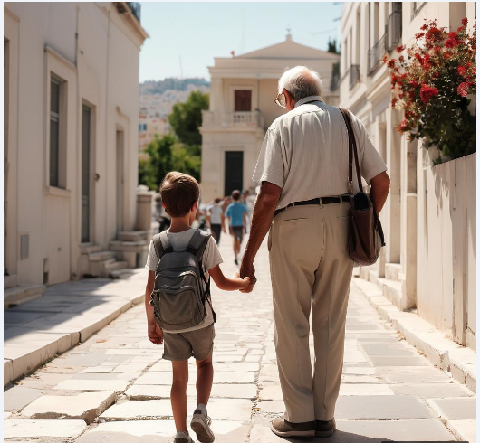
Ένας περίπατος σε τόπους αντίστασης και αγώνων για τη Δημοκρατία
Ο Μανώλης ο Σκυριανός ήταν ένας από τους φοιτητές της εξέγερσης του Πολυτεχνείου. Μίλησε, φώναξε πολύ στις συνελεύσεις των φοιτητών. Ευτυχώς ούτε συνελήφθη ούτε πληγώθηκε, όταν το τανκ εισέβαλε στο Πολυτεχνείο.
Κατόρθωσε και έφυγε από την Ελλάδα και πέρασε όλη του τη ζωή στην Αγγλία. Εκεί δραστηριοποιήθηκε επαγγελματικά, παντρεύτηκε και απέκτησε ένα γιο, τον Μάριο. Ο Μάριος δεν έδειξε ποτέ ενδιαφέρον για τα πολιτικά πράγματα, όμως ο εγγονός του Μανώλη, ο Νικηφόρος, από πολύ μικρός, ρωτούσε τον παππού του για την Ελλάδα και την ιστορία της. Ένα ταξίδι στην Αθήνα, το καλοκαίρι του 2024, θα δώσει την ευκαιρία στον εγγονό να μάθει δια στόματος του παππού του για τους τόπους της αντίστασης και αγώνων για τη δημοκρατία.
[Τα ονόματα των πρωταγωνιστών είναι δανεισμένα από το μυθιστόρημα “Αργώ” του Γ. Θεοτοκά, Αθήνα, 1936]

Slide 5

Νικηφόρος: Παππού, διάβασα σ’ ένα βιβλίο ότι για επτά χρόνια δεν υπήρχε δημοκρατία στην Ελλάδα.
παππούς Μανώλης: Έτσι είναι παιδί μου, μετά από επτά χρόνια ανασάναμε ελεύθερα! Ο Ιούλιος του 1974 ήταν ένας σημαντικός σταθμός στην ιστορία της Ελλάδας μας. Η δικτατορία κατέρρευσε, αφού βέβαια πρώτα πλήρωσε η Κύπρος με το αίμα της, με την τουρκική εισβολή. Η δημοκρατία γύρισε στην πατρίδα της!
Νικηφόρος: Είναι τόσο σημαντική η Δημοκρατία;
παππούς Μανώλης: Έλα να σου δείξω. Θα κάνουμε έναν μεγάλο περίπατο στην Αθήνα για να δούμε κτήρια και αυτά θα μας μιλήσουν για τη δημοκρατία…
6 χρόνια στον γύψο. Η χούντα είχε στεριώσει. Κάθε τομέας της ζωής ελεγχόταν από τους κυβερνητικούς επιτρόπους που είχαν οριστεί για να εφαρμόζεται σωστά η πολιτική της κυβέρνησης…
Μαρίζα Ντεκάστρο, 2651 μέρες Δικτατορίας.

Slide 6
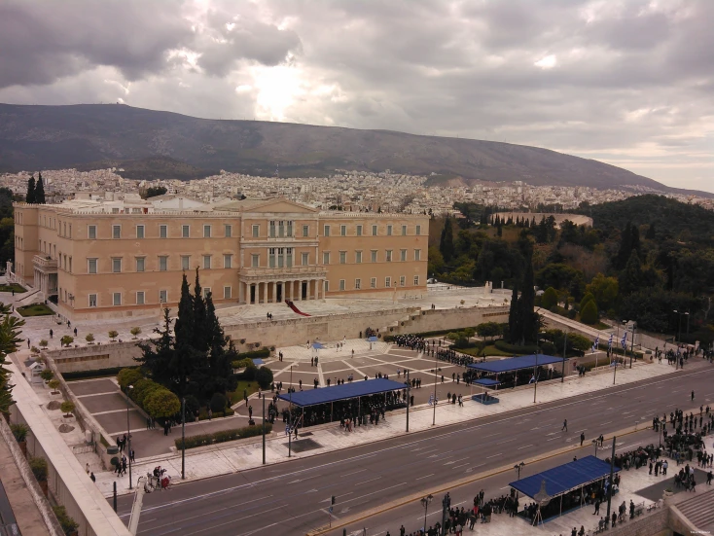
Πλατεία Συντάγματος
παππούς Μανώλης: Ας ξεκινήσουμε τον περίπατό μας από εκεί που άρχισαν όλα, την Πλατεία Συντάγματος. Νικηφόρε, μήπως ξέρεις γιατί ονομάζεται έτσι;
Νικηφόρος: Έχει σχέση με το σύνταγμα;
παππούς Μανώλης: Πολύ σωστά. Το σύνταγμα είναι ο θεμελιώδης νόμος στον οποίο βασίζονται οι νόμοι μιας χώρας. Καθορίζει τα δικαιώματα αλλά και τις υποχρεώσεις του πολίτη, την οργάνωση και τους βασικούς κανόνες λειτουργίας του κράτους και των θεσμών, τους νόμους τους οποίους όλοι θα πρέπει να σεβόμαστε και να υπακούμε.

Slide 7
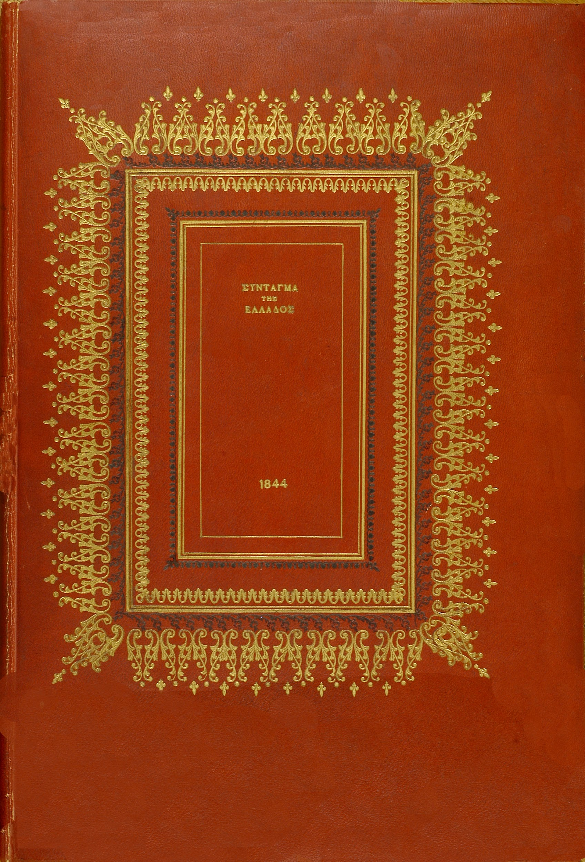
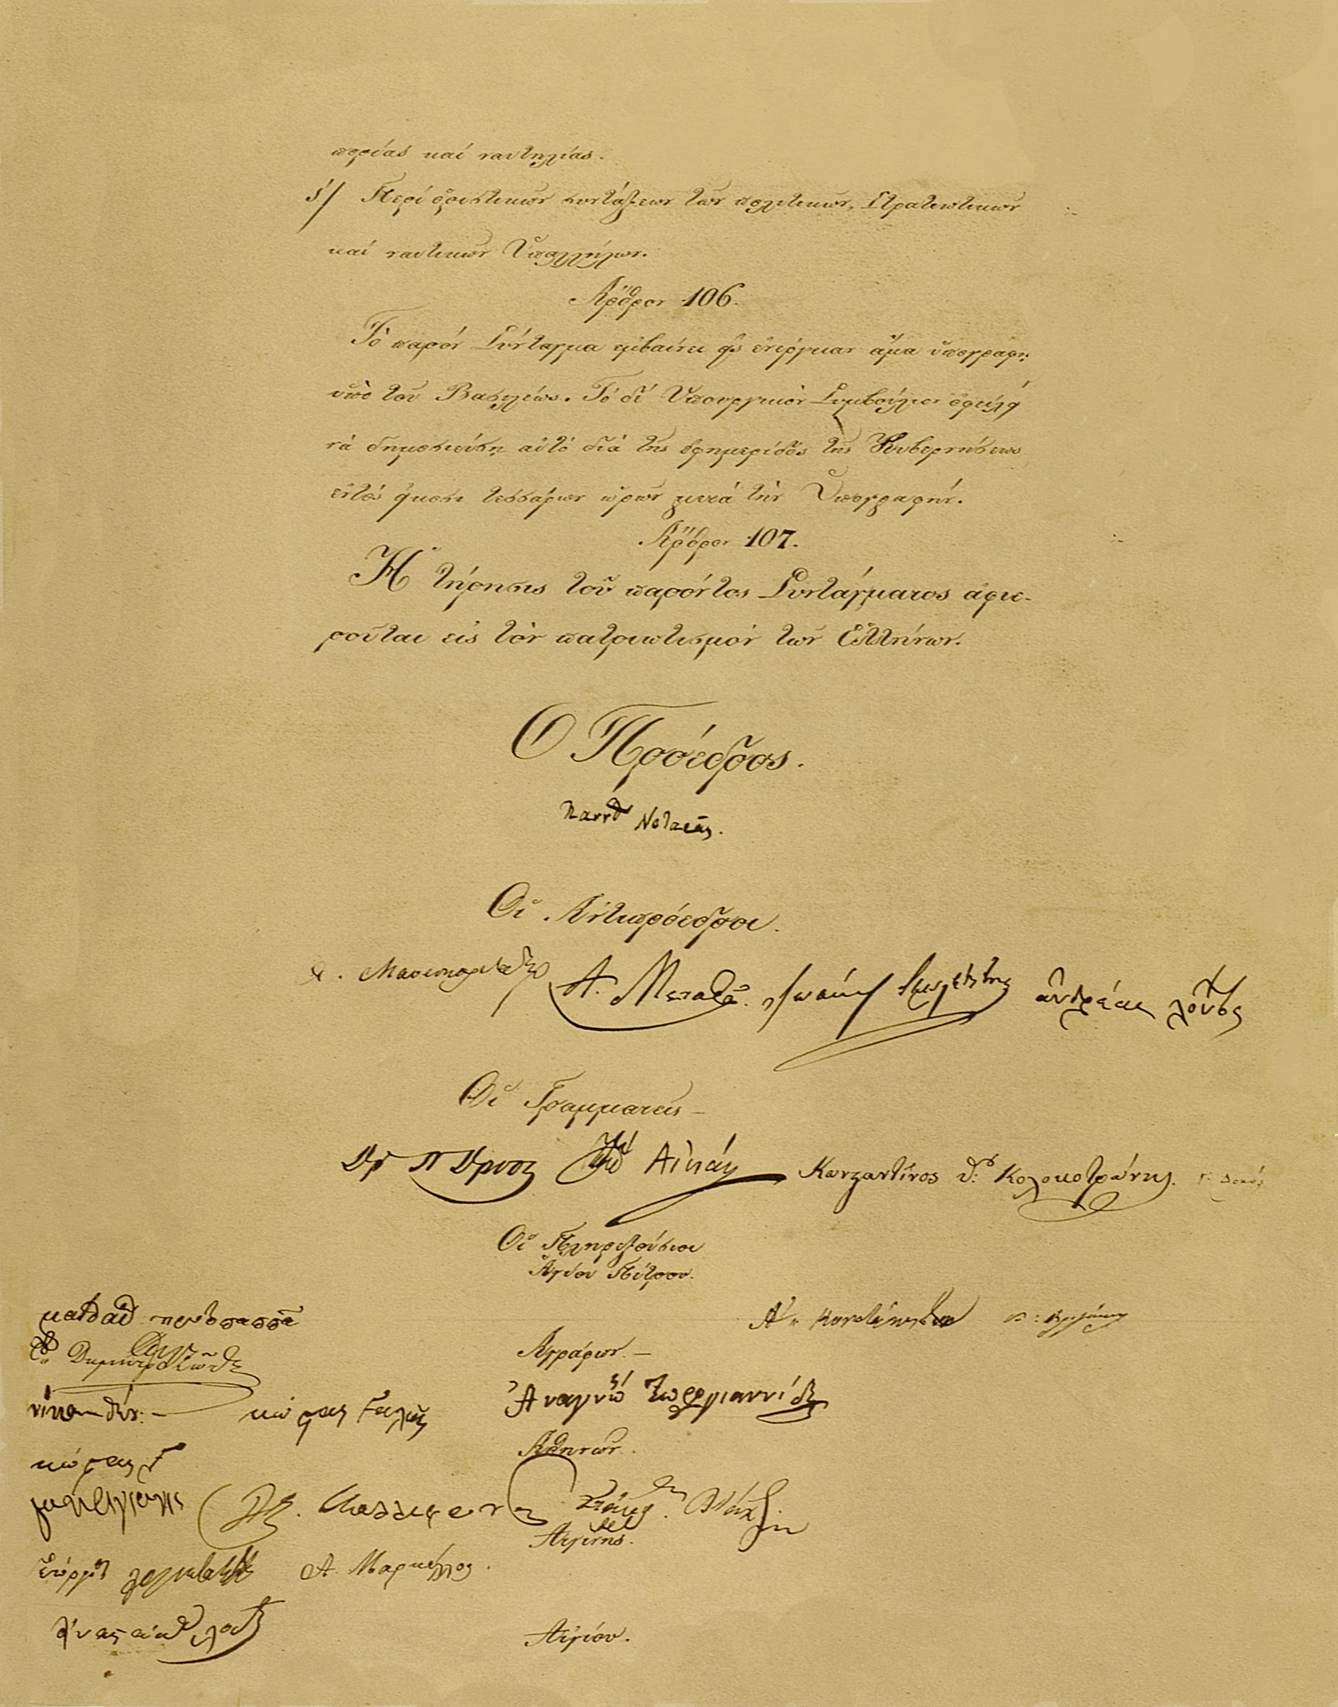
Πλατεία Συντάγματος, η αρχή του δρόμου για τη Δημοκρατία
παππούς Μανώλης: Στις αρχές του 1843 το πολίτευμα της Ελλάδας ήταν απόλυτη μοναρχία, δηλαδή κυβερνούσε μόνο ο Όθωνας και δεν υπήρχε Σύνταγμα. Η Ελλάδα τότε ήταν ένα κράτος που είχε κερδίσει την ανεξαρτησία του πριν από λίγα χρόνια και αντιμετώπιζε οικονομική κρίση. Τα οικονομικά μέτρα που πήρε η κυβέρνηση δυσαρέστησαν πολλούς. Πολλοί όμως ζητούσαν και Σύνταγμα, μεταξύ τους και παλιοί αγωνιστές, όπως ο Μακρυγιάννης.
Τη νύχτα της 2ης προς 3ης Σεπτεμβρίου ο συνταγματάρχης Καλλέργης, επικεφαλής μιας μεγάλης ομάδας στρατιωτών, εμφανίστηκε μπροστά στα Ανάκτορα και μετέφερε στον βασιλιά το αίτημα του λαού για Σύνταγμα. Γύρω από τα ανάκτορα συγκεντρώθηκε πλήθος λαού που ζητούσε από τον Όθωνα να τους παραχωρήσει Σύνταγμα. Ο Όθωνας υποχώρησε, έγιναν εκλογές, συγκροτήθηκε Εθνική Συντακτική Συνέλευση και ο Όθωνας υπέγραψε το πρώτο Σύνταγμα της Ελλάδας το 1844. Μαζί με το πρώτο Σύνταγμα έγινε και το πρώτο βήμα για τη Δημοκρατία.
Νικηφόρος: Κι έτσι έχουμε την πλατεία Συντάγματος!
Το εξώφυλλο του πρώτου Συντάγματος που υπογράφτηκε το 1844.
Ο Αλέξανδρος Μαυροκορδάτος, ο Ανδρέας Μεταξάς υπέγραψαν μεταξύ άλλων το πρώτο Σύνταγμα.

Slide 8
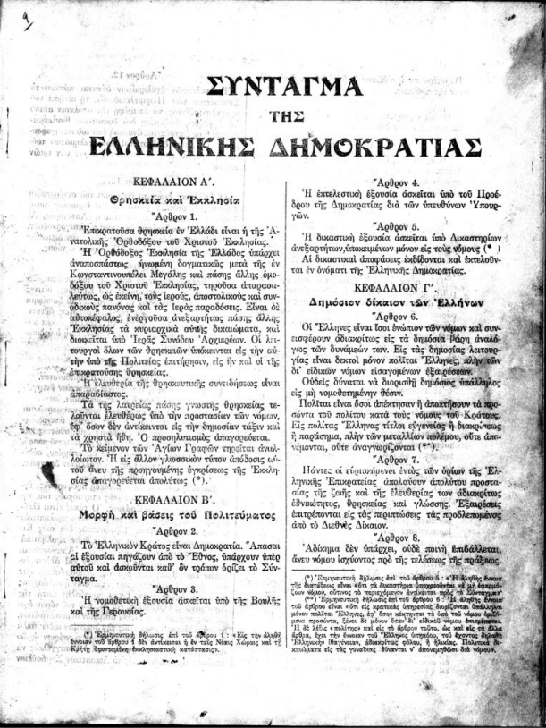


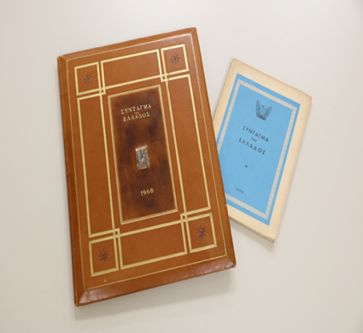
Τα Συντάγματα
παππούς Μανώλης: Το Σύνταγμα είναι ένας αγώνας για τη Δημοκρατία, γι΄αυτό και αλλάζει μέσα στον χρόνο, για να ενισχύσει και να προστατεύσει περισσότερο τη Δημοκρατία και τους πολίτες.
Νικηφόρος : Έχουμε πολλά συντάγματα;
παππούς Μανώλης: Βέβαια. Από την Επανάσταση υπάρχουν Συντάγματα. Μετά το Σύνταγμα του 1844 ακολούθησαν και άλλα το 1964, το 1911, το 1927, το 1952, το 1975.
Νικηφόρος: Και τι γράφει το Σύνταγμα παππού;
παππούς Μανώλης: Στα άρθρα του καταγράφει τα δικαιώματα και τις υποχρεώσεις του πολίτη. Άκου μερικά από το Σύνταγμα του 1927 και θα καταλάβεις.

Slide 9
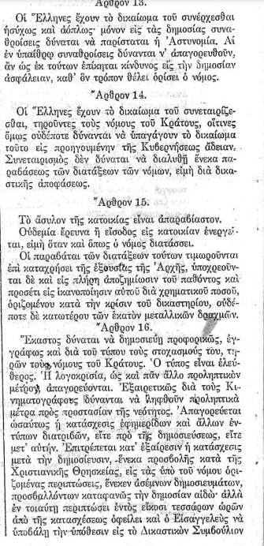
Στις 3 Ιουνίου 1927 ψηφίζεται το Σύνταγμα της Ελληνικής Δημοκρατίας.
Άρθρο 13 : “Οι Έλληνες έχουν το δικαίωμα του να συνέρχεσθαι ησύχως και αόπλως.”
Άρθρο 14 : “Οι Έλληνες έχουν το δικαίωμα του να συνεταιρίζεσθαι”.
Άρθρο 15 : “Το άσυλο της κατοικίας είναι απαραβίαστο”.
Άρθρο 16 : “Ο τύπος είναι ελεύθερος . Η λογοκρισία , ως και παν άλλο προληπτικόν μέτρον απαγορεύονται”.
Σύνταγμα του 1927 Κεφ Γ ΄Δημόσιον δίκαιον των Ελλήνων, Βουλή των Ελλήνων

Slide 10
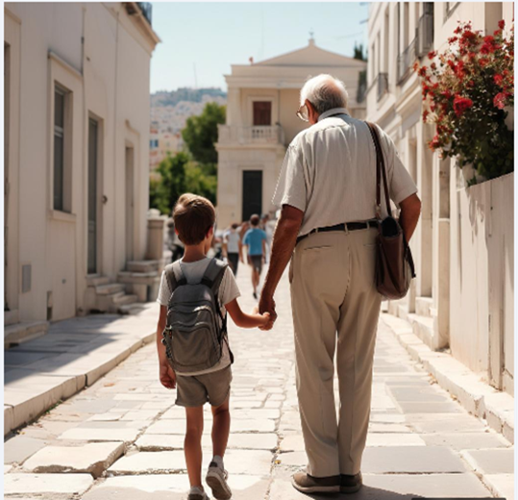
Η Δημοκρατία αναζητά στέγη
Νικηφόρος: Και μετά τι έγινε παππού;
παππούς Μανώλης: Ε, η Δημοκρατία έπρεπε να έχει και ένα σπίτι. Δεν υπήρχαν και πολλά στην Αθήνα τότε… βρήκε το σπίτι της στην οικία Κοντοσταύλου.

Slide 11
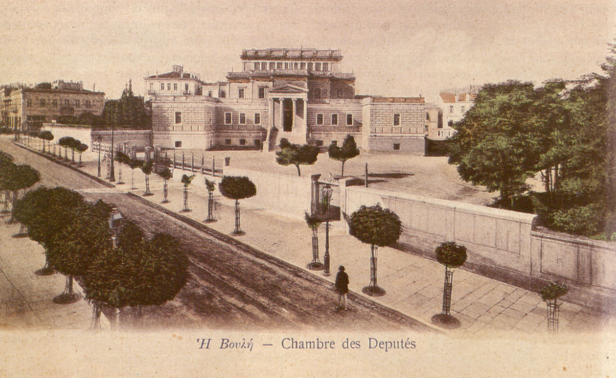
Το πρώτο σπίτι της Δημοκρατίας
παππούς Μανώλης: Φτάσαμε στην "Παλαιά Βουλή" ένα αρχιτεκτονικό στολίδι στο κέντρο της Αθήνας. Σήμερα στεγάζει το Εθνικό Ιστορικό Μουσείο. Το έχεις επισκεφτεί με το σχολείο σου;
Νικηφόρος: Βέβαια, είδαμε όπλα των αγωνιστών του 1821, λάβαρα, μου άρεσε πολύ.
παππούς Μανώλης: Κι εμένα μου αρέσει πολύ αυτό το μουσείο. Ιδρύθηκε το 1884 από την Ιστορική και Εθνολογική Εταιρεία της Ελλάδος. Η συλλογή του δημιουργήθηκε από ιστορικά κειμήλια που παραχώρησαν οικογένειες των αγωνιστών του 1821. Κοίταξε και τους ανδριάντες, ξέρεις ποιοι είναι;
Νικηφόρος: Μόνο τον Κολοκοτρώνη αναγνωρίζω πάνω στο άλογο.
παππούς Μανώλης: Σωστά. Μπορείς να δεις ακόμη και τους ανδριάντες των πρωθυπουργών Χαριλάου Τρικούπη και Θεοδώρου Δηλιγιάννη, ο οποίος δολοφονήθηκε το 1905 στα σκαλιά του Μεγάρου.

Slide 12
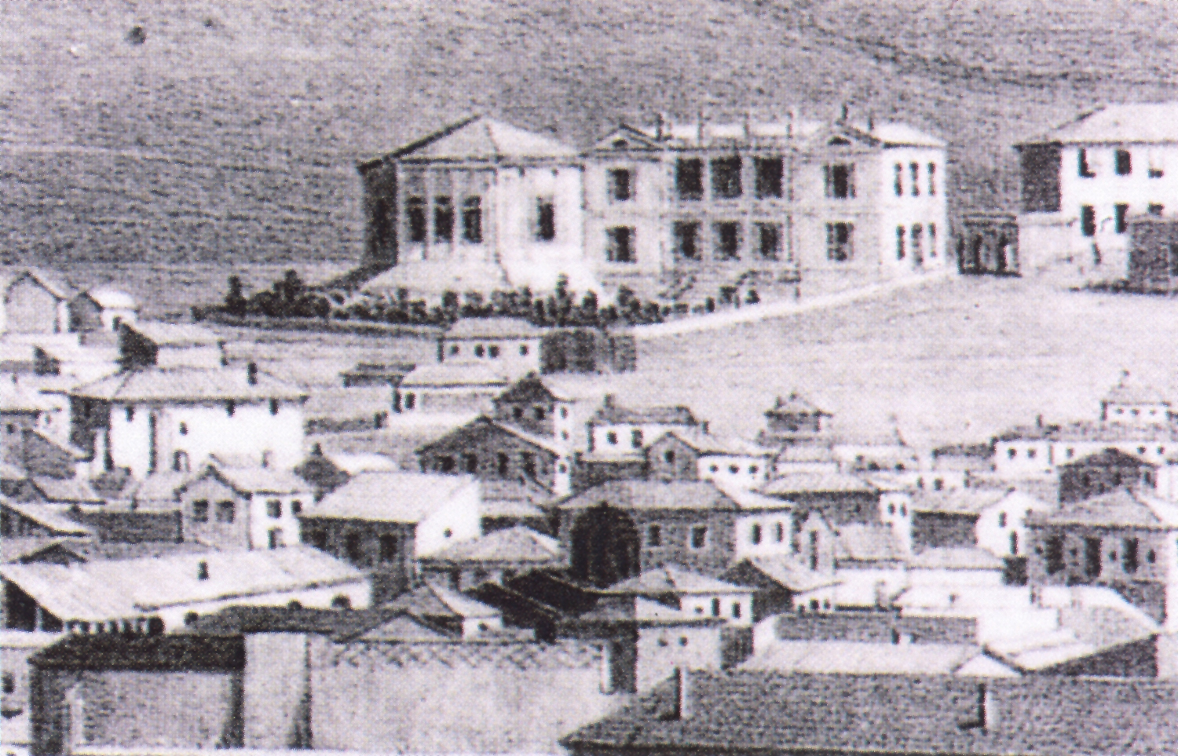
Τα πρώτα βήματα της Δημοκρατίας…
Νικηφόρος: Γιατί είπες όμως ότι ήταν το πρώτο σπίτι της Δημοκρατίας;
παππούς Μανώλης: Γιατί για 60 ολόκληρα χρόνια στέγαζε το ελληνικό Κοινοβούλιο. Στην πραγματικότητα ήταν ένα σπίτι. Η οικία Κοντοσταύλου ήταν ένα από τα πρώτα σπίτια της απελευθερωμένης Αθήνας. Κτίστηκε σε σχέδια του Δανού αρχιτέκτονα Hans Christian Hansen και χρησιμοποιήθηκε ως πρώτη κατοικία του βασιλιά Όθωνα. Το 1854 μια πυρκαγιά κατέστρεψε τελείως το κτήριο. Τότε άρχισε η κατασκευή του μεγάρου που βλέπεις σήμερα, το οποίο θεμελιώθηκε το 1858 από τη βασίλισσα Αμαλία και ανεγέρθηκε σε σχέδια του Γάλλου αρχιτέκτονα François Boulanger.
Το κτήριο του Κοινοβουλίου ολοκληρώθηκε το 1875. Στις 11 Αυγούστου 1875 πραγματοποιήθηκε η επίσημη έναρξη των συνεδριάσεων της Βουλής, με πρωθυπουργό τον Χαρίλαο Τρικούπη.

Slide 13
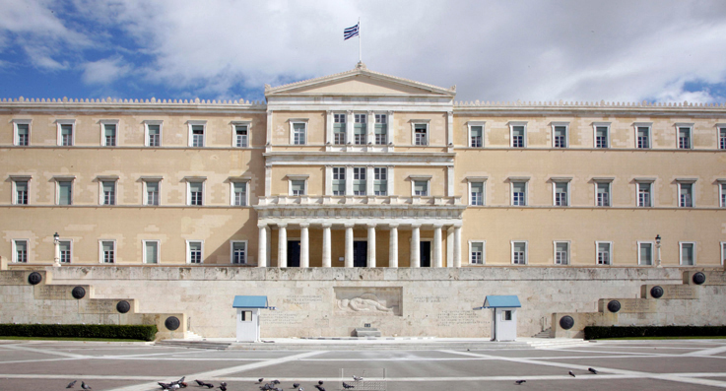
Η Βουλή των Ελλήνων
Νικηφόρος: Όμως εδώ βρίσκεται το Εθνικό Μουσείο. Η Βουλή των Ελλήνων στεγάζεται αλλού σωστά;
παππούς Μανώλης: Σωστά. Το 1935 η Βουλή των Ελλήνων μεταστεγάστηκε στα Παλαιά Ανάκτορα, στην Πλατεία Συντάγματος,
Νικηφόρος; Ποια είναι τα παλαιά Ανάκτορα παππού;
παππούς Μανώλης: Αν και σήμερα το κτήριο δεν ονομάζεται πια παλιά Ανάκτορα αλλά Κοινοβούλιο, καλό θα ήταν να μάθεις την ιστορία του προτού γίνει η Βουλή των Ελλήνων.
Αυτός θα είναι ο επόμενος σταθμός μας.

Slide 14
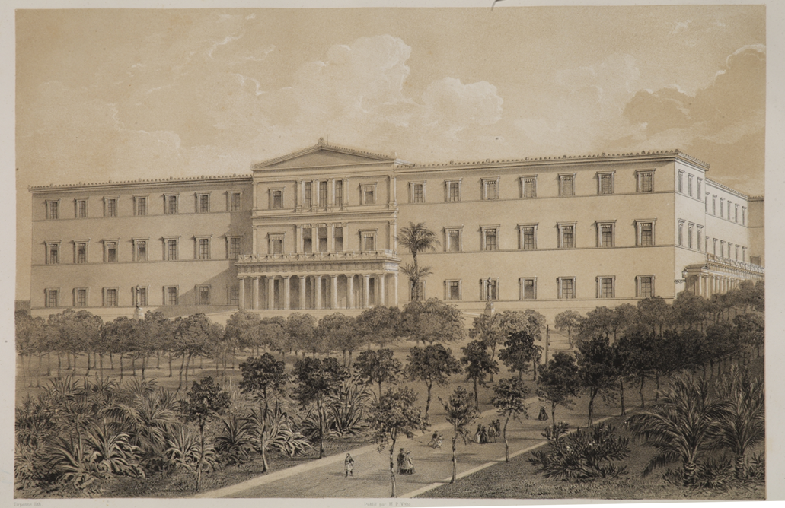
Τα Ανάκτορα
Νικηφόρος: Γιατί είπες Παλαιά Ανάκτορα;
παππούς Μανώλης: Γιατί εδώ ήταν τα Ανάκτορα, η κατοικία του πρώτου βασιλιά της Ελλάδας, του Όθωνα. Το σημείο αυτό προτάθηκε από τον διευθυντή της Ακαδημίας Καλών Τεχνών του Μονάχου και επίσημο αρχιτέκτονα της βαυαρικής αυλής Φρίντριχ φον Γκαίρτνερ ως τοποθεσία ανέγερσης των Ανακτόρων του Όθωνα και στις 6 Φεβρουαρίου 1836 τέθηκε ο θεμέλιος λίθος. Τον επόμενο μήνα άρχισαν οι οικοδομικές εργασίες. Στρατός και τεχνίτες, Γερμανοί αρχιτέκτονες, Έλληνες, Γερμανοί και Ιταλοί μάστορες συνεργάστηκαν στην κατασκευή. Στις 25 Ιουλίου 1843 οι πρώτοι βασιλείς της Ελλάδας, ο Όθωνας και η Αμαλία, εγκαταστάθηκαν στη νέα τους κατοικία, όπου έζησαν μέχρι το 1862.
Νικηφόρος: Γιατί μέχρι τότε;
παππούς Μανώλης: Γιατί εξορίστηκαν. Ήρθε νέος βασιλιάς, ο Γεώργιος, και ψηφίστηκε νέο Σύνταγμα το 1864. Το πολίτευμα άλλαξε και η Δημοκρατία πήρε τη θέση της σε αυτό. Το πολίτευμα δεν ήταν πια συνταγματική μοναρχία αλλά βασιλευομένη δημοκρατία.

Slide 15
Η Δημοκρατία αποκτά μόνιμη κατοικία
παππούς Μανώλης : Μετά τη δολοφονία του Γεωργίου του Α΄, βασιλιάς ορκίστηκε ο διάδοχος Κωνσταντίνος, ο οποίος κατοίκησε στο Μέγαρο της Ηρώδου Αττικού (σημερινό Προεδρικό Μέγαρο). Στα Παλαιά, πλέον, Ανάκτορα ζούσαν άλλα μέλη της βασιλικής οικογένειας. Δύο πυρκαγιές το 1884 και το 1909 όμως κατέστρεψαν μέρη του κτηρίου και τότε έγιναν παρεμβάσεις και αλλαγές.
Νικηφόρος : Κι έτσι εκεί ζούσε πια η μισή βασιλική οικογένεια σωστά παππού;
παππούς Μανώλης: Όχι παιδί μου. H ιστορία αποφασίζει κάποιες φορές και για την τύχη των κτηρίων. Έγιναν πολλά, εγκαθίδρυση της Προεδρευομένης Δημοκρατίας, Μικρασιατική Καταστροφή…Μαζί με την Ελλάδα άλλαξαν και τα Ανάκτορα. Το 1922, τα Ανάκτορα εγκαταλείφθηκαν οριστικά από τη βασιλική οικογένεια και στέγασαν για μια περίοδο δημόσιες υπηρεσίες και διεθνείς οργανώσεις, οι οποίες εργαζόντουσαν για την αντιμετώπιση των προβλημάτων της Μικρασιατικής Καταστροφής. Τον Μάρτιο του 1929 η κυβέρνηση του Ελευθερίου Βενιζέλου, αποφάσισε τη στέγαση της Βουλής στο κτήριο των Παλαιών Ανακτόρων. Το 1930 άρχισαν με σχέδια του αρχιτέκτονα Ανδρέα Κριεζή οι εργασίες μετατροπής του Ανακτόρου σε έδρα του Κοινοβουλίου.Τον Ιούλιο του 1935 συγκλήθηκε για πρώτη φορά στη νέα της έδρα η Βουλή των Ελλήνων.

Slide 16
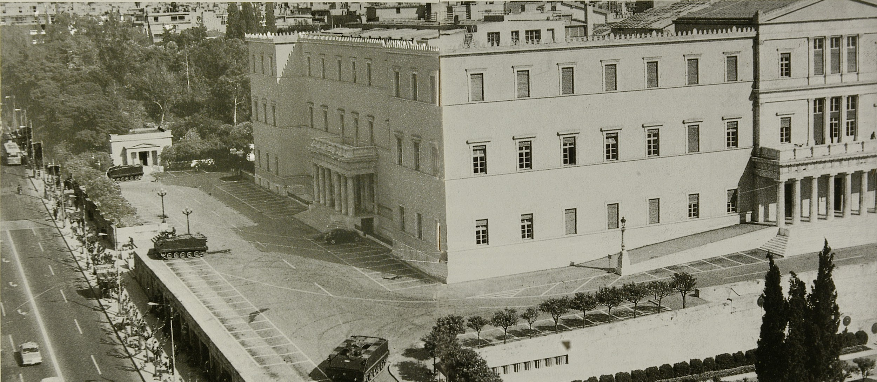
1967, η Δημοκρατία εκδιώκεται από το σπίτι της
Νικηφόρος: Άρα παππού, η Δημοκρατία είχε πια θα λέγαμε μόνιμη κατοικία.
παππούς Μανώλης : Δυστυχώς όχι παιδί μου. Την έδιωξαν, έμεινε άστεγη επτά χρόνια. Στις 21 Απριλίου 1967 με το στρατιωτικό πραξικόπημα των συνταγματαρχών επιβάλλεται δικτατορία και η Βουλή παύει να λειτουργεί.
Νικηφόρος: Και όλα αυτά τα χρόνια πού ζούσε η Δημοκρατία;
παππούς Μανώλης: Περιφερόταν μέχρι να ξαναγυρίσει στο σπίτι της. Πολλοί άνθρωποι που την αγαπούσαν πολύ, φρόντιζαν να τη φιλοξενήσουν με κίνδυνο τη ζωή τους.
Νικηφόρος: Και πού τη φιλοξενούσαν;
παππούς Μανώλης: Οι νέοι άνθρωποι, οι φοιτητές, τη φιλοξενούσαν στα σχολεία τους, στο Πανεπιστήμιο και το Πολυτεχνείο. Εκεί θα πάμε τώρα.
Νικηφόρος: Και όταν ήρθε η δικτατορία τι έκαναν οι φοιτητές;
παππούς Μανώλης : Αγωνίστηκαν με πολλούς κινδύνους !
.

Slide 17
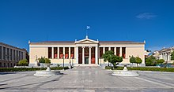
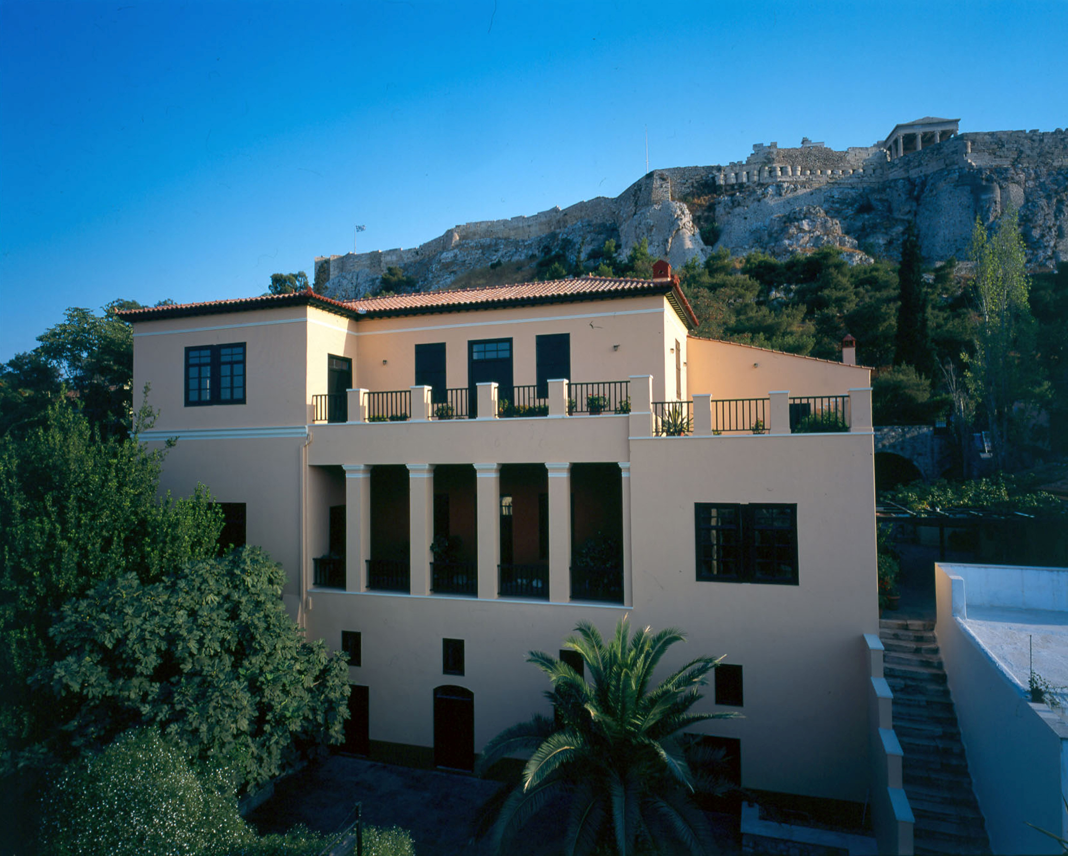
Το Πανεπιστήμιο
παππούς Μανώλης: Και να φτάσαμε στο Πανεπιστήμιο, που ήταν πάντα χώρος έκφρασης δημοκρατικών ιδεών. Οι φοιτητές εξέφραζαν και εκφράζουν την άποψή τους για πολιτικά, κοινωνικά, ιδεολογικά θέματα.
Νικηφόρος: Πότε ιδρύθηκε το Πανεπιστήμιο παππού;
παππούς Μανώλης: Το Πανεπιστήμιο Αθηνών εγκαινιάστηκε στις 3 Μαΐου του 1837 και ονομάστηκε Οθωνικό, από το όνομα του πρώτου βασιλιά της Ελλάδας Όθωνα, θυμάσαι που μιλήσαμε γι’ αυτόν. Δεν είχε και αυτό σπίτι, όπως και η Βουλή στην αρχή, και γι’ αυτό στεγάστηκε σε ένα ανακαινισμένο οθωμανικό κτήριο κάτω από την Ακρόπολη, στην οικία Κλεάνθη. Το 1841 μεταφέρθηκε στο σημερινό κτήριο στην οδό Πανεπιστημίου. Το 1932 το Πανεπιστήμιο ονομάστηκε Εθνικό και Καποδιστριακό Πανεπιστήμιο Αθηνών, προς τιμήν του Ιωάννη Καποδίστρια, του πρώτου Κυβερνήτη της Ελλάδας. Σήμερα, εδώ στεγάζονται η Πρυτανεία, η Σύγκλητος, η Μεγάλη Αίθουσα Τελετών και υπηρεσίες του Πανεπιστημίου .

Slide 18
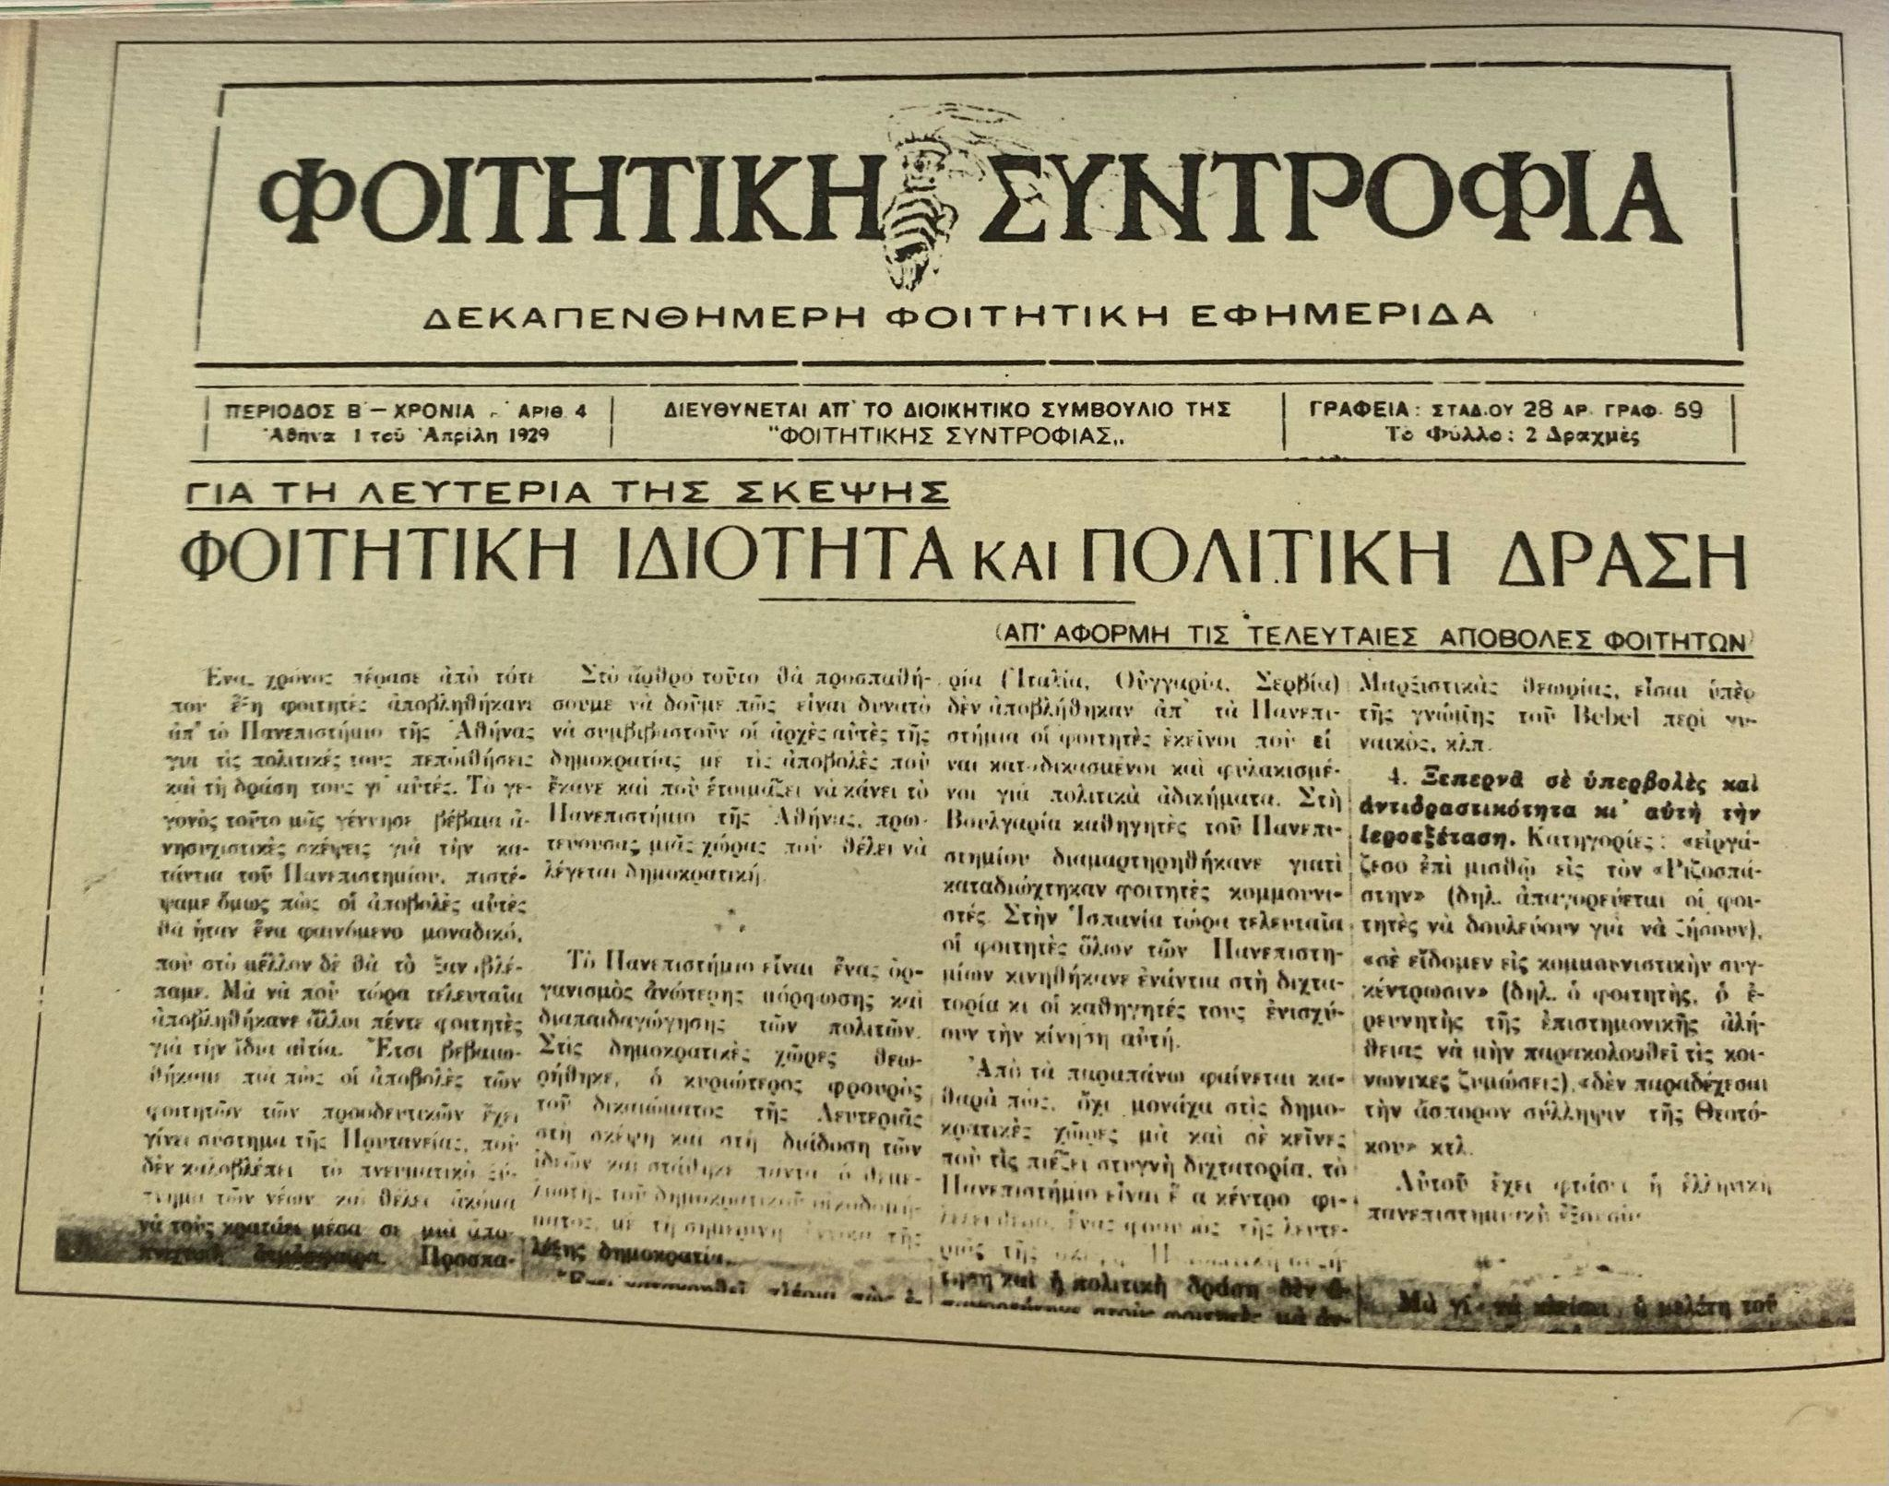
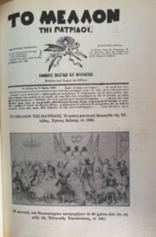
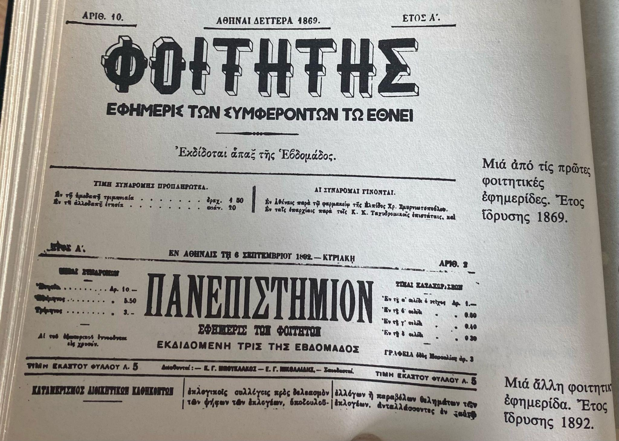
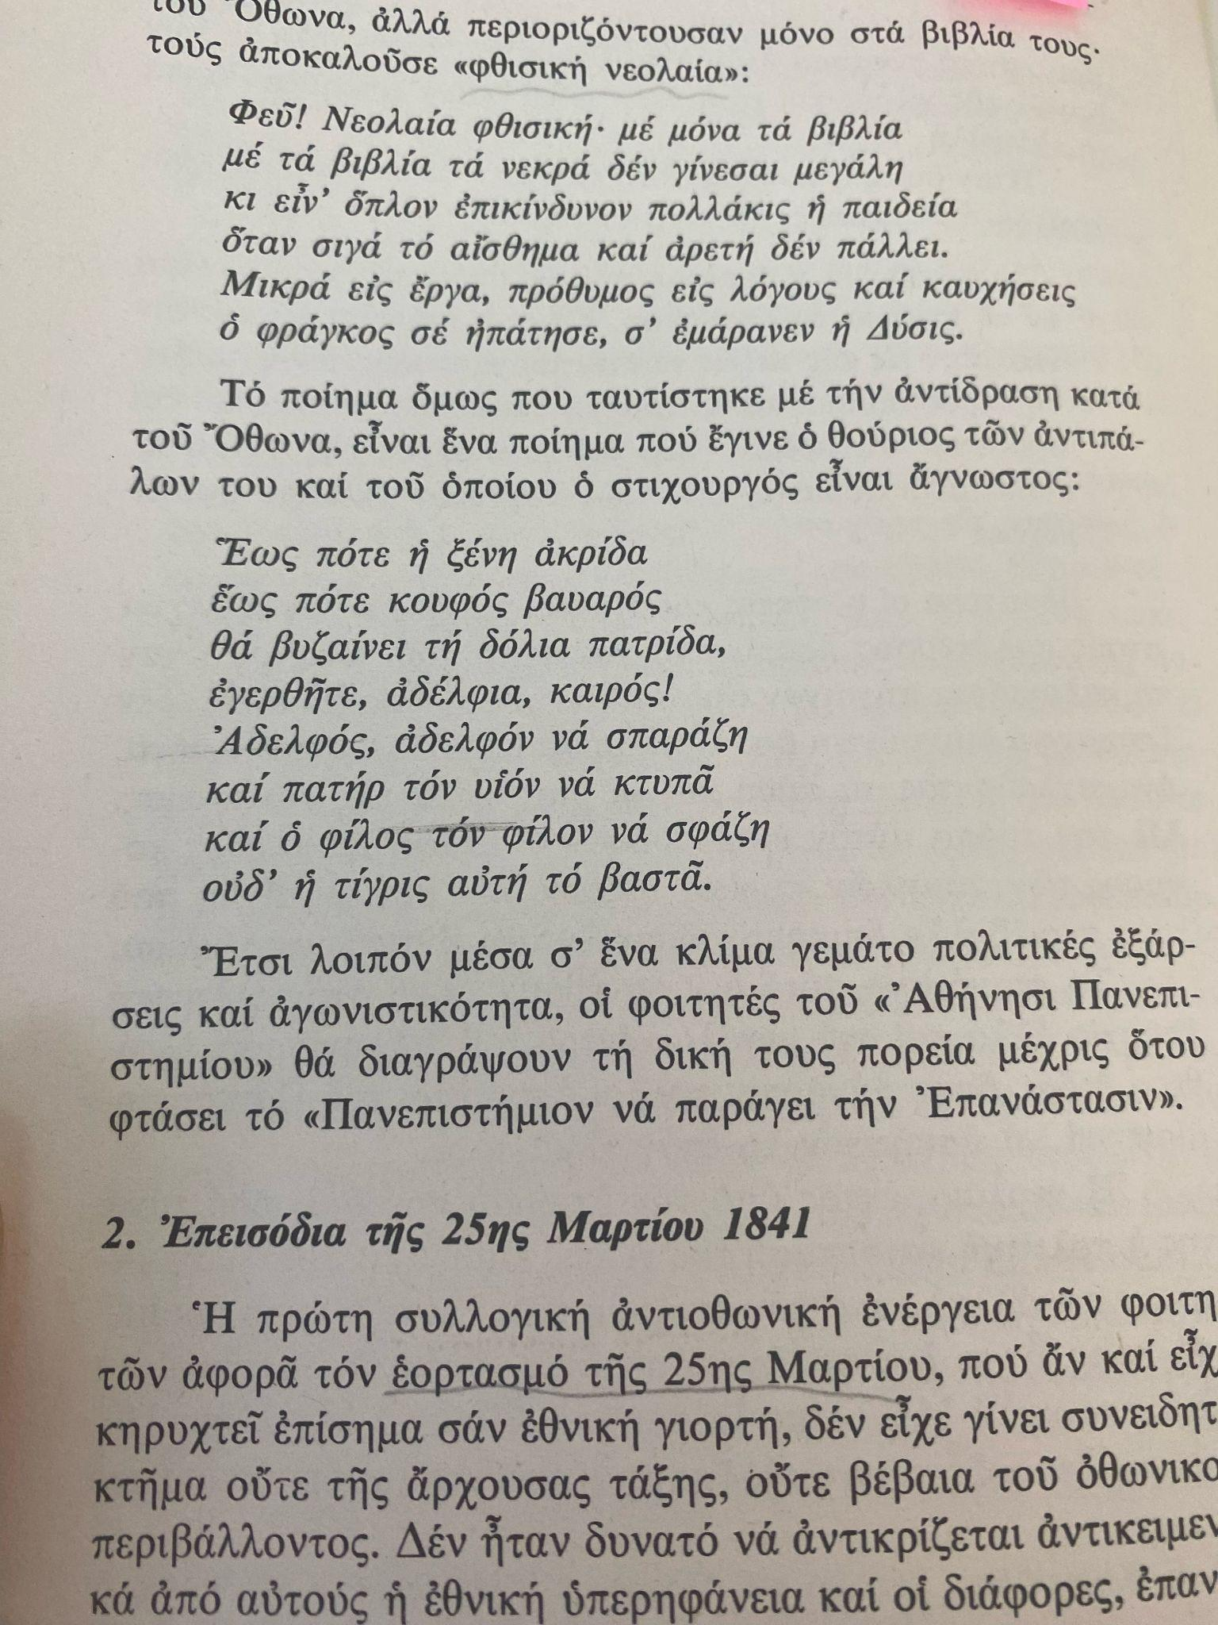
Νικηφόρος: Και γιατί είπες παππού ότι οι φοιτητές φιλοξένησαν τη Δημοκρατία;
παππούς Μανώλης: Γιατί πάντα αγωνιζόντουσαν γι’ αυτήν. Εξέδιδαν εφημερίδες, πολεμούσαν την απολυταρχία. Οι φοιτητές δεν φοβήθηκαν ούτε τον Γερμανό κατακτητή! Στις 28 Οκτωβρίου του 1941 οι φοιτητές παρά τις απαγορεύσεις έβγαζαν λόγους για το νόημα της ημέρας και τραγουδούσαν τον Εθνικό Ύμνο. Στις 24 Μαρτίου του 1942 έγινε η πρώτη ανοιχτή φοιτητική εξέγερση. Ξεκίνησε στην πλατεία των Εξαρχείων, με ομιλίες για τις θυσίες των προγόνων του ‘21. Μαζεύτηκε πολύς κόσμος. Μια μεγάλη πορεία ξεκίνησε και έφτασε στο Κολωνάκι, όπου στεφάνωσαν το άγαλμα των Φιλικών.
Όμως, οι πιο σημαντικοί αγώνες των φοιτητών έγιναν για να ξαναφέρουν τη Δημοκρατία στην πατρίδα μας μετά την επιβολή της δικτατορίας το 1967 και τελικά τα κατάφεραν!
Νικηφόρος: Και πώς έγινε αυτό παππού;
παππούς Μανώλης: Η επόμενή μας στάση θα απαντήσει στην ερώτησή σου, είναι το μέρος όπου άναψε ξανά η σπίθα της Δημοκρατίας από τη νέα γενιά!

Slide 19
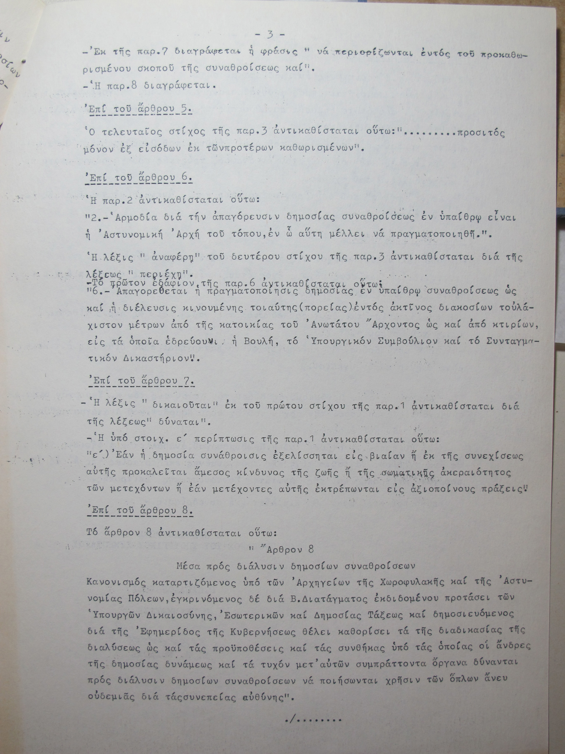
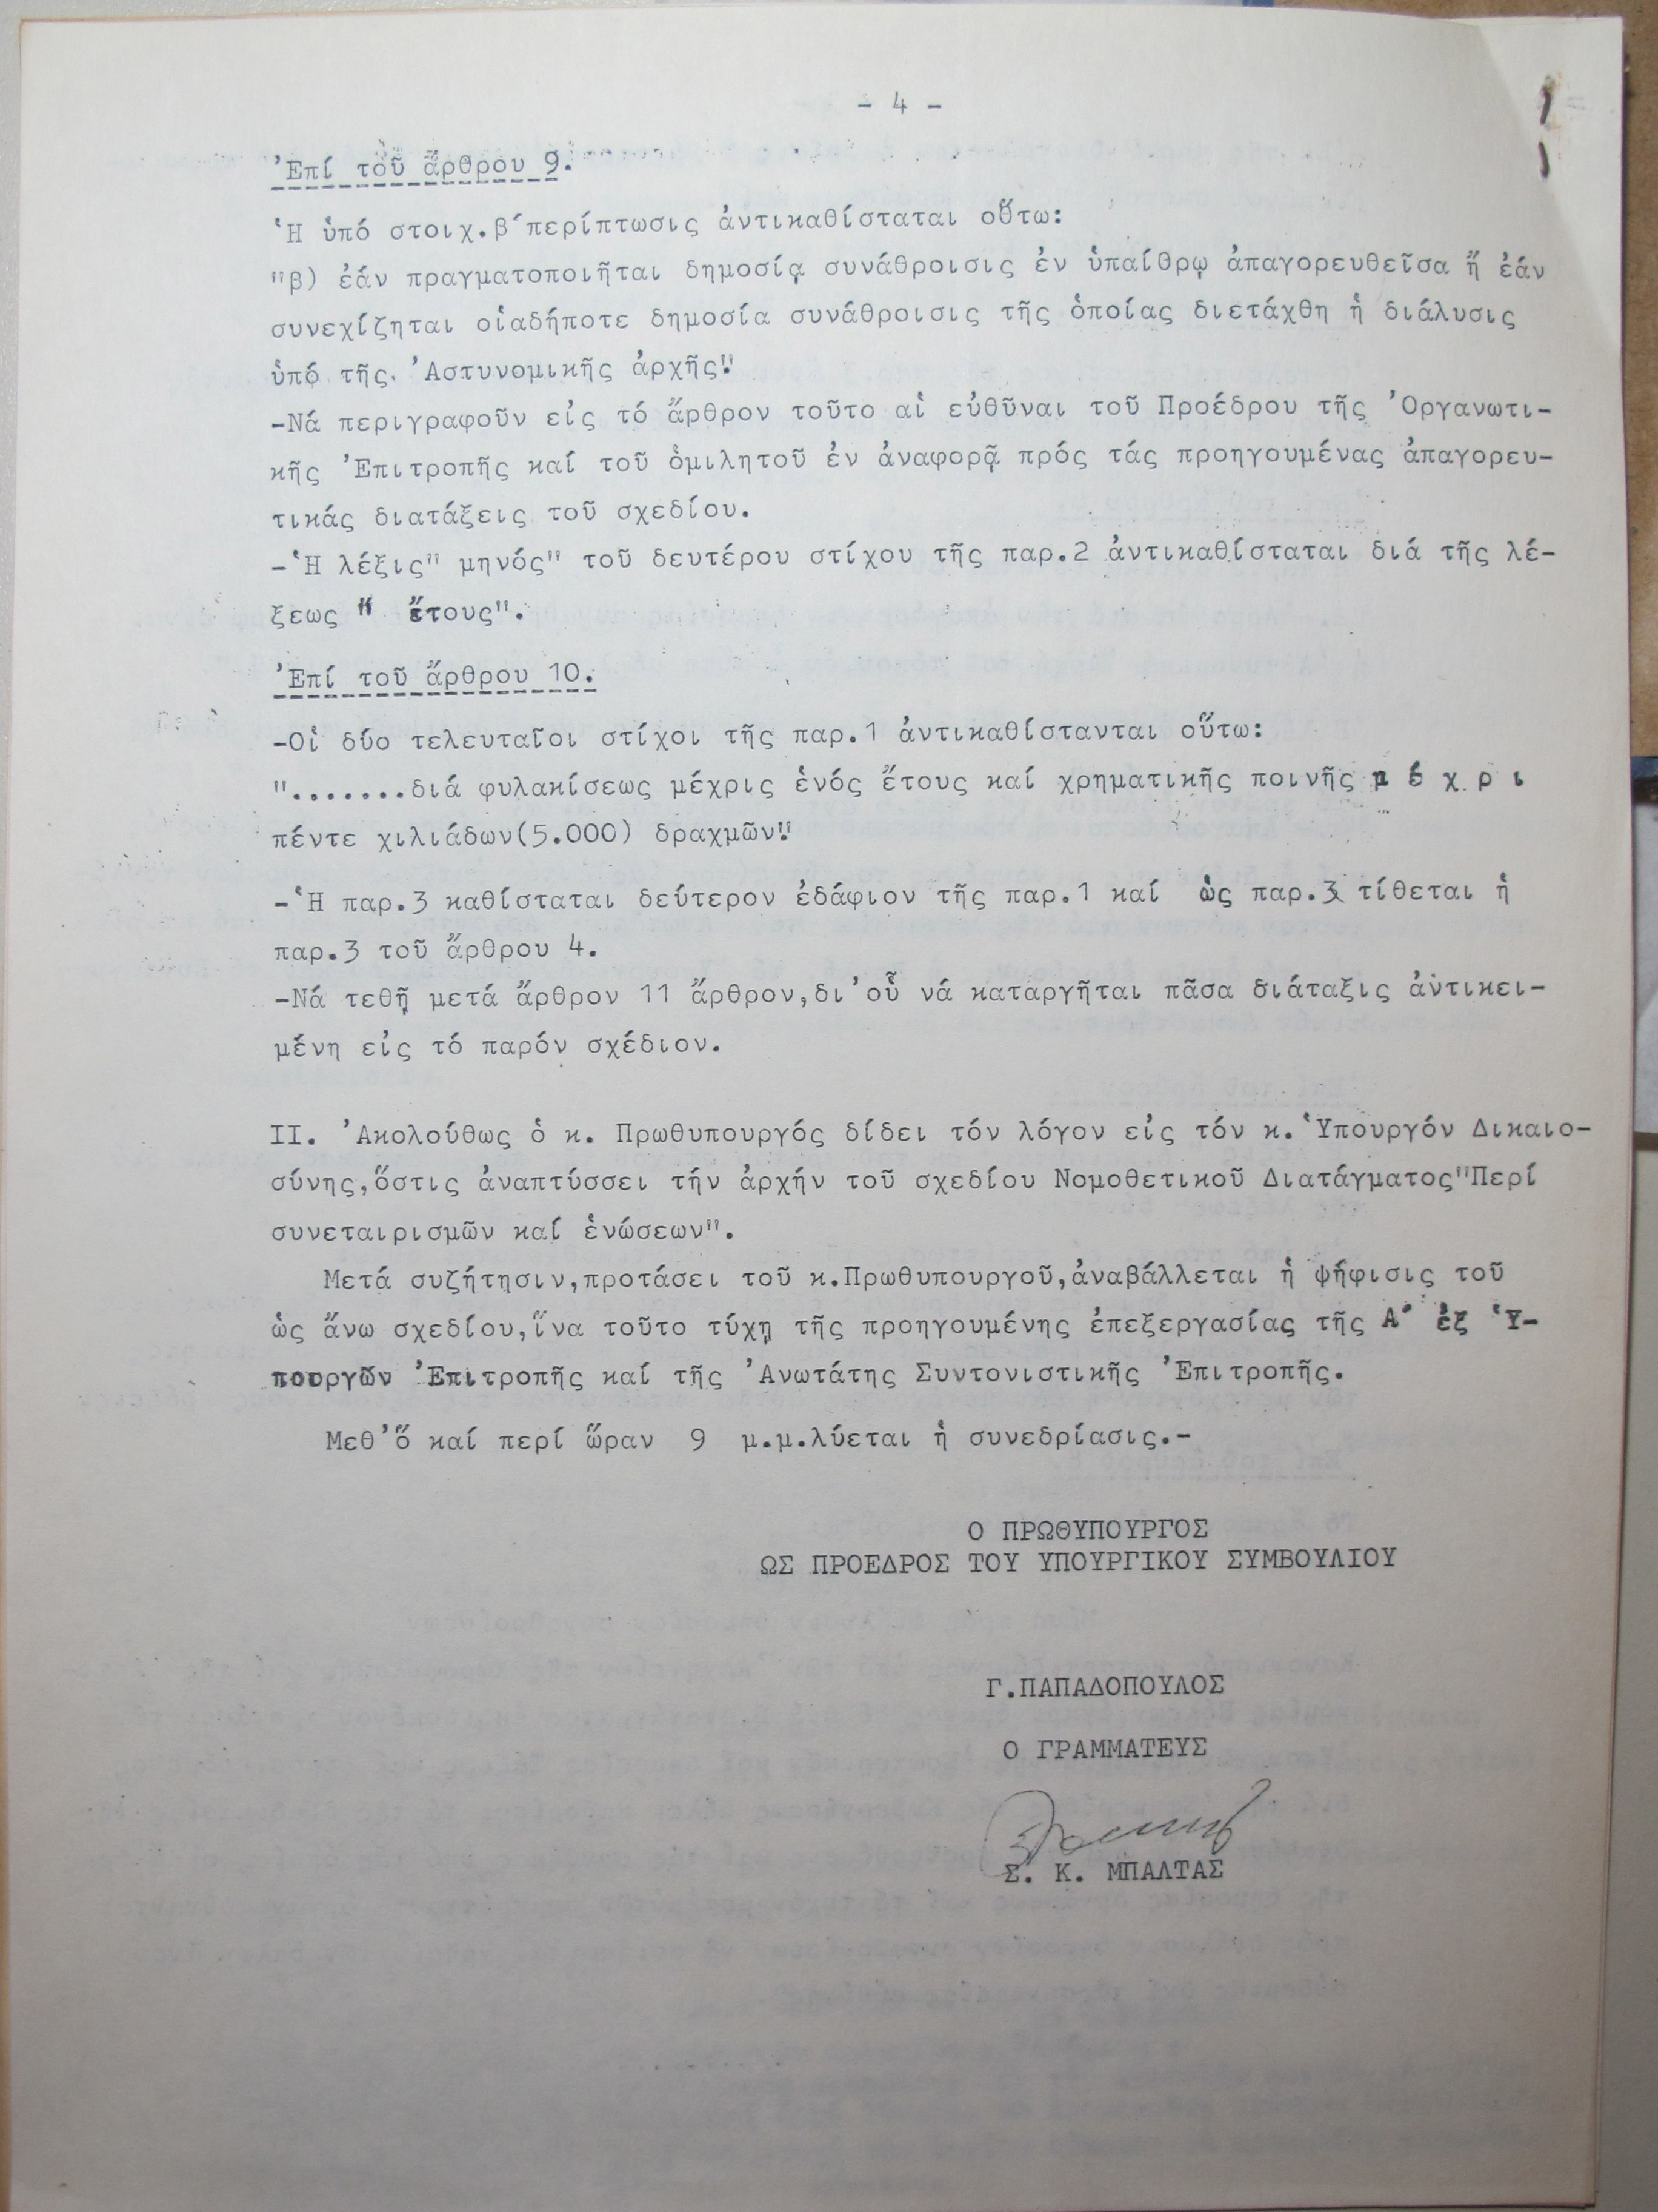
«περί δημοσίων συναθροίσεων»
Νικηφόρος: Και πώς, παππού, αγωνίστηκαν οι φοιτητές; Τι μέτρα πήρε η χούντα;
παππούς Μανώλης: Η χούντα διέταξε κατευθείαν τη διάλυση των φοιτητικών οργανώσεων, συλλόγων, σωματείων, όπως η ΕΦΕΕ (Εθνική Φοιτητική Ένωση Ελλάδος) και των πολιτικών νεολαίων, όπως της νεολαίας Λαμπράκη. Οδήγησε τους φοιτητές στις φυλακές, στα βασανιστήρια. Σε όλα τα πανεπιστήμια φιμώθηκαν οι φωνές των φοιτητών εξ αιτίας του νόμου 93/1969, σύμφωνα με τον οποίο, όποιος αντιστεκόταν με οποιοδήποτε τρόπο στη χούντα, θα αποβαλλόταν και θα στρατευόταν.
Περί δημοσίων συναθροίσεων , 1970, ( απαγορεύονται οι συγκεντρώσεις με ποινή φυλάκισης ενός έτους και προστίμου 5000 δρχ και διαλύονται από την αστυνομία), Βιβλιοθήκη της Βουλής.

Slide 20
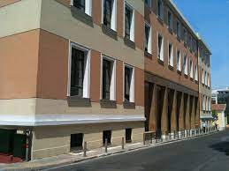
Νομική , 21 Φεβρουαρίου 1973, η πρώτη οργανωμένη φοιτητική αντίδραση κατά της δικτατορίας
παππούς Μανώλης: Κοίταξε εδώ αυτή την πλάκα.
Νικηφόρος : Και γιατί υπάρχει αυτή η πλάκα παππού;
παππούς Μανώλης: Στις 21 Φεβρουαρίου 1973 φοιτητές κατέλαβαν το κτήριο της Νομικής, για να διαμαρτυρηθούν για το νομοθετικό διάταγμα της χούντας που τους απαγόρευε να αναβάλουν τη στράτευση. Η κατάληψη της Νομικής αποτελεί την πρώτη οργανωμένη φοιτητική αντίδραση κατά της δικτατορίας. Σήμερα στον προαύλιο χώρο της Νομικής Αθηνών υπάρχει αναμνηστική στήλη.
Στη γωνία Μασσαλίας και Σόλωνος, λίγο ψηλά, περνούσε μάλλον απαρατήρητη μια εντοιχισμένη πλάκα με στίχους του Γιάννη Κουτσοχέρα:
Κούροι και Κόρες της Σπουδής, /Τέτοιες ώρες – Τρανές ώρες Μόνο εσείς και τα πουλιά τα ελεύθερα /Ξεδιπλώνετε τον άνεμο και πετάτε με το αγέρι/ Και ξεμούδιασαν και ορθώθηκαν τα κορμιά /Άρχισε το Ροδοχάραμα
Γιάννης Κουτσοχέρας, 21 Φεβρουαρίου 1973.
Από σήμερα η πλάκα αυτή κοσμεί την κεντρική είσοδο του εμβληματικού Κτηρίου της Νομικής Σχολής.
(Χαιρετισμός του κοσμήτορα της Νομικής Σχολής Λίνου-Αλέξανδρου Σισιλιάνου, κατά την εκδήλωση μνήμης και τιμής με τίτλο:«“Η κατάληψη της Νομικής” 50 χρόνια μετά», 21/2/2023 στη Μεγάλη Αίθουσα του Πανεπιστημίου Αθηνών.)

Slide 21
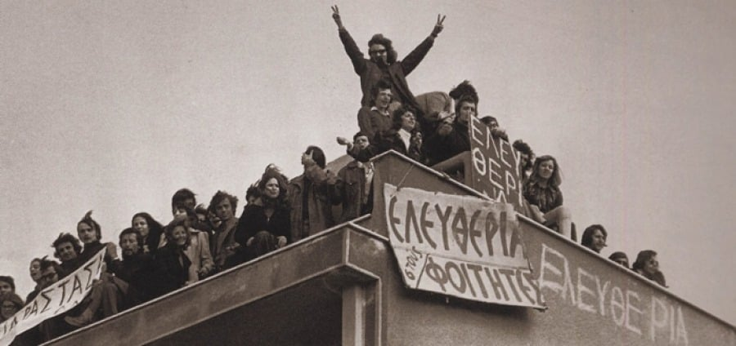
Νομική Σχολή, 21 Φεβρουαρίου 1973
Νικηφόρος: Τι έγινε τότε; Ήσουν κι εσύ εκεί;
παππούς Μανώλης: Όχι, δεν ήμουν εγώ, όμως, όπως γνωρίζεις, είχα έναν πολύ καλό φίλο που φοιτούσε στη Νομική. Από αυτόν τα ξέρω όλα, άκου τώρα προσεκτικά αυτά που θα σου πω. Στις 21 Φεβρουαρίου, στην ταράτσα της Νομικής ξεδιπλώθηκε πανό με συνθήματα «Ψωμί-Παιδεία-Ελευθερία», «Κάτω η Χούντα», «Δεν περνά ο φασισμός», «Ελλάς, Ελλήνων φυλακισμένων». Περίπου 4.000 φοιτητές και φοιτήτριες κλείστηκαν στο κτήριο και κατέλαβαν τη σχολή. Το νέο κυκλοφόρησε αστραπιαία και το απόγευμα έξω από τη Νομική μαζεύτηκαν εκατοντάδες άτομα για να συμπαρασταθούν στους φοιτητές. Ο όρκος των φοιτητών περνούσε από στόμα σε στόμα:
«Εμείς οι φοιτητές των Ανώτατων Εκπαιδευτικών Ιδρυμάτων ορκιζόμεθα εις το όνομα της Ελευθερίας να αγωνισθώμεν μέχρι τέλους δια την κατοχύρωσιν: των ακαδημαϊκών ελευθεριών, του πανεπιστημιακού ασύλου, της ανακλήσεως όλων των καταπιεστικών νόμων και διαταγμάτων. Ορκιζόμεθα συμπαράσταση εις όλον τον φοιτητικόν κόσμον της Ελλάδος, ο οποίος βασανίζεται. Η βία και η τρομοκρατία δεν θα περάσουν. Ζήτω ο φοιτητικός κόσμος της Ελλάδος.»

Slide 22

Νικηφόρος: Μόνο στη Νομική έγινε κατάληψη;
παππούς Μανώλης: Όχι, η κατάληψη της Νομικής ήταν η σπίθα που άναψε μια μεγάλη φωτιά στο Πολυτεχνείο. Θα πάμε τώρα εκεί όπου άρχισε η εξέγερση των φοιτητών, εκεί όπου άνθισε το μήνυμα της Δημοκρατίας.
Νικηφόρος: Το ξέρω, κάνουμε γιορτή στο σχολείο κάθε χρόνο στις 17 Νοέμβρη.

Slide 23
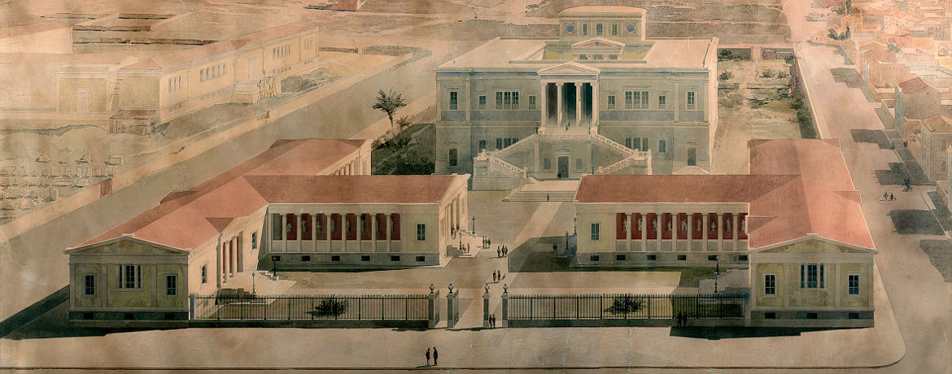
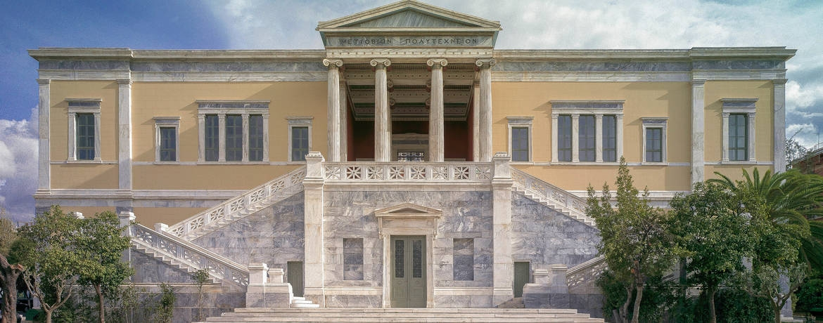
Εθνικό Μετσόβιο Πολυτεχνείο
παππούς Μανώλης: Ας δούμε πρώτα αυτό το υπέροχο κτήριο, ένα ακόμη στολίδι της Αθήνας, στο οποίο φοίτησαν λαμπροί επιστήμονες! Ιδρύθηκε το 1837 με βασιλικό διάταγμα, στην αρχή ως τεχνικό σχολείο που λειτουργούσε μόνο τις Κυριακές, για να παρακολουθούν μαθήματα όσοι ήθελαν να μορφωθούν ως αρχιτεχνίτες στην αρχιτεκτονική. Οι μαθητές όμως ήταν τόσοι πολλοί που το 1840 προστέθηκαν και καθημερινά μαθήματα και το πρόγραμμα εμπλουτίστηκε. Στην αρχή στεγαζόταν κι αυτό σε ένα σπίτι, στην οικία Βλαχούτση, στην οδό Πειραιώς.
Νικηφόρος: Σήμερα όμως είναι στην Πατησίων, σωστά;
παππούς Μανώλης: Σωστά. Ο Νικόλαος Στουρνάρης στη διαθήκη του το 1852 επιθυμούσε “να κτισθή εις Αθήνας εν λαμπρόν Πολυτεχνείον” και κληροδότησε ένα σημαντικό ποσό για την ανέγερσή του. Συμπατριώτες του από το Μέτσοβο, ο Μιχαήλ Τοσίτσας, η Ελένη Τοσίτσα και ο Γεώργιος Αβέρωφ ακολούθησαν το παράδειγμά του και έτσι σήμερα έχουμε το Μετσόβιο Πολυτεχνείο, για να θυμόμαστε και τους εθνικούς μας ευεργέτες.
https://ntua.gr/el/ntua/history-of-ntua
Εθνικό Μετσόβιο Πολυτεχνείο https://ntua.gr/el/ntua/history-of-ntua

Slide 24
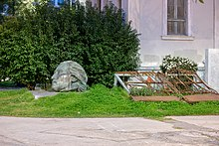
Η εξέγερση του Πολυτεχνείου
παππούς Μανώλης: Μου είπες ότι κάθε χρόνο γιορτάζετε στο σχολείο την εξέγερση του Πολυτεχνείου, άρα ξέρεις τι έγινε.
Νικηφόρος: Βέβαια. Ήταν μια μεγάλη εξέγερση των φοιτητών κατά της χούντας. Οι φοιτητές κλείστηκαν στο Πολυτεχνείο και ζητούσαν να επιστρέψει η Δημοκρατία και η ελευθερία στις σχολές τους αλλά και στη χώρα. Είχαν και ραδιοφωνικό σταθμό για να ακούν όλοι τα αιτήματά τους. “Εδώ Πολυτεχνείο”, έλεγαν οι εκφωνητές τους. Το βράδυ της 17 Νοέμβρη ένα τανκ γκρέμισε την πύλη του Πολυτεχνείου και αστυνομικές δυνάμεις μπήκαν στο κτήριο για να βγάλουν έξω τους φοιτητές. Σκοτώθηκαν πολλοί εκείνη την ημέρα. Ήσουν κι εσύ παππού μέσα εκείνες τις ημέρες;
παππούς Μανώλης: Όχι, αλλά θα σου τα διηγηθώ, όπως μου τα διηγήθηκε ένας καλός μου φίλος που τα έζησε.
Η κατεστραμμένη πύλη του ιδρύματος, την οποία κατέρριψε το άρμα μάχης στις 17 Νοεμβρίου του 1973, και το γλυπτό «Προς τιμήν των θυμάτων» του Μέμου Μακρή ( https://el.wikipedia.org/)

Slide 25
παππούς Μανώλης: Η περιγραφή του φίλου μου Άλκη για τις κρίσιμες στιγμές που ακολούθησαν την εισβολή του τανκ στο Πολυτεχνείο ήταν συγκλονιστική! Μου είπε λοιπόν τα εξής:
«Την ώρα της εισβολής βρισκόμουνα στην κορυφή της σκάλας της Αρχιτεκτονικής βλέποντας την εισβολή του τανκ με τον προβολέα του, που έκανε τη νύχτα μέρα. Τρομακτική, εφιαλτική και μαζί συγκλονιστική εικόνα. Δεν θα το ξεχάσω ποτέ. Βγήκαμε με τον αδελφό μου από την πεσμένη πύλη του Πολυτεχνείου δίπλα από το τανκ σε μια κόλαση σειρήνων, δακρυγόνων και πυροβολισμών. Για καλή μας τύχη, την ώρα που βγήκαμε, οι κλούβες είχαν γεμίσει και έφυγαν με όσους φοιτητές είχαν συλλάβει. Τρέχοντας προς τα Εξάρχεια μέσω των οδών Τοσίτσα, Μπουμπουλίνας και Στουρνάρη προσπαθήσαμε να γλυτώσουμε από τους μανιασμένους αστυνομικούς που χτυπούσαν με ό,τι έβρισκαν. Μας έκρυψε στο σπίτι της μια κυρία μαζί με είκοσι και πάνω άλλους ανθρώπους στην οδό Ζαΐμη. Φύγαμε με τον αδελφό μου το πρωί και φτάσαμε με τα πόδια στο σπίτι μας, στου Ζωγράφου. Αποχαιρέτησα τους γονείς κι έφυγα από το σπίτι, για να αποφύγω τη σύλληψη.»
Ο Αλκιβιάδης (Άλκης) Παπαδήμας, απόφοιτος του Βαρβακείου του έτους 1968, μαθηματικός, ανέσυρε τις αναμνήσεις του από τους αγώνες του την περίοδο της δικτατορίας και παραχώρησε στους μαθητές και τις μαθήτριες του Ομίλου Ιστορίας του Βαρβακείου Προτύπου Γυμνασίου μια αποκαλυπτική συνέντευξη στο περιοδικό του Ομίλου ΙστοριοΔύτες.

Slide 26
Νικηφόρος: Διάβασα κι εγώ μια συνέντευξη ενός ανθρώπου που έζησε τα γεγονότα, σε ένα σχολικό ηλεκτρονικό περιοδικό με ιστορικά θέματα, το ΙστοριοΔύτες, που εκδίδει ο Όμιλος Ιστορίας του Βαρβακείου Προτύπου Γυμνασίου, πηγαίνει ένας φίλος μου σε αυτό το σχολείο και μου το είπε. Να σου το διαβάσω από το κινητό μου;
παππούς Μανώλης: Φυσικά, είμαι περίεργος να ακούσω!
Ο Δημήτρης Παντάκας, απόφοιτος του Βαρβακείου του έτους 1968, πολιτικός μηχανικός του ΕΠΜ, αφηγείται σε μια αποκαλυπτική συνέντευξη τους αντιδικτατορικούς αγώνες, τις δραματικές στιγμές της κατάληψης του Πολυτεχνείου, τους κινδύνους που διέτρεξε, τη σύλληψή του μετά τα γεγονότα του Πολυτεχνείου.
Πού βρισκόσασταν εκείνη την ημέρα, 17 Νοέμβρη; Βρισκόμουνα στο Πολυτεχνείο.
Πώς μάθατε για την κατάληψη του Πολυτεχνείου; Ήμουν ήδη στο Πολυτεχνείο και συμμετείχα στην Γενική Συνέλευση της Σχολής μου, που πραγματοποιήθηκε ενόψει των προβλεπόμενων φοιτητικών εκλογών.
Ποιοι λόγοι σας ώθησαν να συμμετάσχετε; Η αντίθεσή μου προς την χούντα και η επιθυμία για λαϊκή κυριαρχία και εθνική ανεξαρτησία με στράτευσαν στον αντιδικτατορικό αγώνα.
Ποιος ήταν ο ρόλος του κάθε φοιτητή/τριας κατά την κατάληψη του Πολυτεχνείου και πώς συνεργαζόταν με τους συμφοιτητές του; Εσείς είχατε αναλάβει κάποιον συγκεκριμένο ρόλο; Ο κάθε φοιτητής αναλάμβανε αυθόρμητα πρωτοβουλίες δράσης, συνήθως μόνος του και σπάνια (οι πιο οργανωμένοι) σε συνεννόηση με άλλους συναγωνιστές που ήδη γνωρίζονταν. Ακόμη δημιουργήθηκαν δεσμοί συνεργασίας και μεταξύ αγνώστων, όπως θυμάμαι έναν άγνωστό μου μαθητή γυμνασίου, που «κόλλησε» μαζί μου και με ακολουθούσε συνέχεια σε ό,τι έκανα, προσφερόμενος να παίξει τον ρόλο του «βοηθού» μου. Όπως προανάφερα, είχα αναλάβει την εκτύπωση προκηρύξεων με έναν πολύγραφο του Πολυτεχνείου και υπήρξα σύνδεσμος της Συντονιστικής Επιτροπής με τον ραδιοσταθμό του Πολυτεχνείου.

Slide 27
Οι δραματικές στιγμές της εξέγερσης του Πολυτεχνείου
Ποια ήταν τα συναισθήματα των φοιτητών, όσο ήταν σε κατάληψη στο Πολυτεχνείο; Όσο βλέπαμε την προσέλευση και τη συμπαράσταση του κόσμου να μεγαλώνουν, τόσο παίρναμε δυνάμεις και ελπίδα, ότι ο αγώνας μας θα ήταν νικηφόρος. Ό,τι κάναμε το κάναμε με χαρά και ζούσαμε μια έξαρση σε μια γιορτή δημοκρατίας. Η μόνη ανησυχία μας ήταν τυχόν διαστρέβλωση και συκοφάντηση του αγώνα μας, με συνθήματα και ενέργειες άκαιρες, που ευτυχώς αποφεύχθηκε ανώδυνα και επιτεύχθηκε μια σύμπνοια όλων των απόψεων μέχρι την τελική στιγμή.
Σε ποιο σημείο βρισκόσασταν την ώρα της επίθεσης; Κινδυνεύσατε; Την ώρα της επίθεσης ήμουν εκτός του Πολυτεχνείου, γιατί είχα εξέλθει το απόγευμα της Παρασκευής και δεν μπόρεσα να ξαναμπώ, καθώς είχαν περικυκλώσει το Πολυτεχνείο η αστυνομία και ο στρατός. Οι πιο επικίνδυνες στιγμές για μένα ήταν το Σάββατο το πρωί στις οδούς Πατησίων και Γ΄ Σεπτεμβρίου, όταν τα θωρακισμένα οχήματα μεταφοράς προσωπικού της αστυνομίας κυκλοφορούσαν πυροβολώντας με πραγματικά πυρά, για να διαλύσουν τον συγκεντρωμένο κόσμο που διαμαρτυρόταν.
Πώς αντέδρασαν οι φοιτητές μετά την είσοδο του τανκ; Από ό,τι γνωρίζω οι περισσότεροι φοιτητές βγήκαν από την κεντρική πύλη του Πολυτεχνείου μετά το γκρέμισμά της, προστατευόμενοι από τους στρατιώτες, για να μην τους δείρουν οι παρακρατικοί ή τους συλλάβουν οι αστυνομικοί και κρύφτηκαν σε γειτονικές πολυκατοικίες, όπου φιλόξενοι κάτοικοι τους προστάτευσαν μέχρι να ξημερώσει και να φύγουν δύο-δύο. Μερικοί φοιτητές κρύφτηκαν μέσα στα κτήρια του Πολυτεχνείου, όπου τους «ξετρύπωσαν» οι στρατιώτες στην έρευνα που έκαναν και τέλος μερικοί συνελήφθησαν.

Slide 28
«να ζήσεις μια δικτατορία και να καταλάβεις τι σημαίνει στέρηση ελευθερίας»
παππούς Μανώλης : Είναι φοβερά όλα αυτά! Εγώ δεν θα ξεχάσω μια συνέντευξη της Μαρίας Δαμανάκη. Η φωνή της ήταν η φωνή πίσω από τον ραδιοφωνικό σταθμό του Πολυτεχνείου που επαναλάμβανε το “Εδώ Πολυτεχνείο”.
Σε μια συνέντευξή της είχε πει: “Ήμουν πάρα πολύ τυχερή στη ζωή μου. Είναι τύχη να είσαι νέος, να ζήσεις μια δικτατορία και να καταλάβεις τι σημαίνει στέρηση ελευθερίας. Να έχεις την εμπειρία της Μεταπολίτευσης και της αλλαγής. Μου δόθηκαν ευκαιρίες να ζήσω πολλές ζωές σε μία…”.
Μαρία Δαμανάκη, Ήμουν τυχερή. Έζησα πολλές ζωές σε μία, Συνέντευξη στη Μαρία Κατσουνάκη, Η ΚΑΘΗΜΕΡΙΝΗ ΤΗΣ ΚΥΡΙΑΚΗΣ, 14/04/2024.

Slide 29

Νικηφόρος: Πολύ σπουδαία γεγονότα αυτά παππού! Όμως δεν κατάλαβα, πού κρατούνταν όσοι συλλαμβάνονταν τότε;
παππούς Μανώλης: Περίμενα ότι θα ρωτήσεις κάτι τέτοιο. Τώρα θα απαντηθούν όλες σου οι απορίες, γιατί φτάνουμε στα κρατητήρια όπου βασανίστηκαν χιλιάδες άνθρωποι.

Slide 30
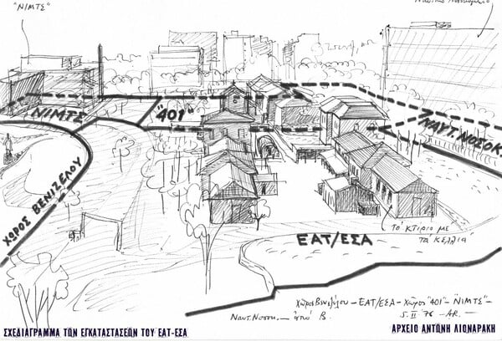
ΕΑΤ-ΕΣΑ εκεί όπου βασανίστηκε η Δημοκρατία
παππούς Μανώλης: Την περίοδο της δικτατορίας, το κύριο σώμα ασφαλείας της χούντας ήταν το ΕΑΤ-ΕΣΑ (Ειδικό Ανακριτικό Τμήμα-Ελληνικής Στρατιωτικής Αστυνομίας). Μετά την πτώση της χούντας έγιναν γνωστές πολλές πληροφορίες σχετικά με τον τρόπο ανάκρισης μαρτύρων και τα βασανιστήρια στα οποία υποβάλλονταν οι κρατούμενοι.
Σήμερα ο χώρος αυτός λειτουργεί ως Μουσείο Αντιδικτατορικής Δημοκρατικής Αντίστασης.

Slide 31
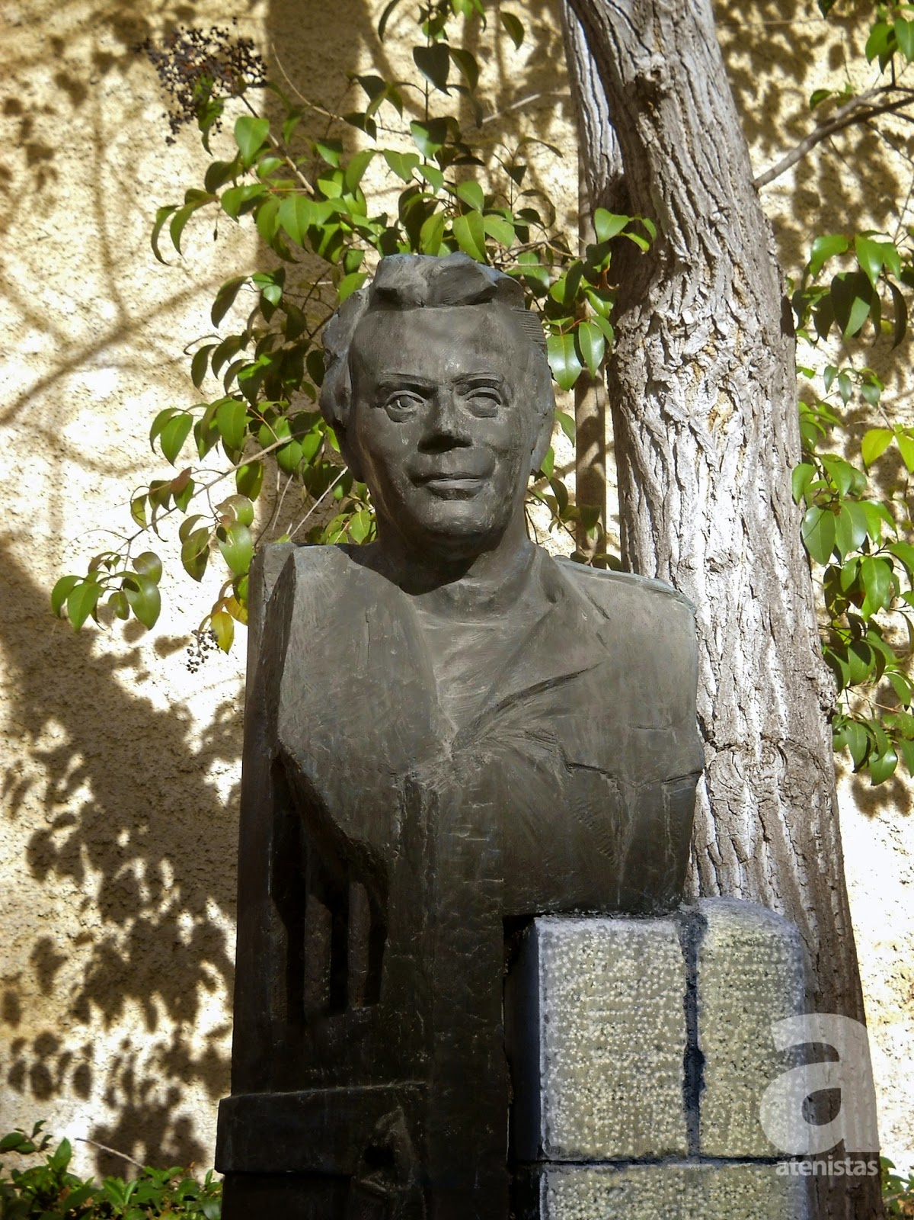
παππούς Μανώλης: Θα χρειαστεί να διανύσουμε λίγα χιλιόμετρα έως τα παλιά κρατητήρια της ΕΑΤ-ΕΣΑ στην πλατεία Ελευθερίας. Εκεί δεσπόζει η προτομή του Σπύρου Μουστακλή και μας θυμίζει τα φρικτά βασανιστήρια από τα οποία πέρασε.
Νικηφόρος: Παππού, ποιος ήταν ο Σπύρος Μουστακλής;
παππούς Μανώλης: Ο Σπύρος Μουστακλής ήταν αξιωματικός του ελληνικού στρατού και κατά τη διάρκεια της δικτατορίας συμμετείχε στο κίνημα του Ναυτικού, με αποτέλεσμα να συλληφθεί. Κρατήθηκε στα κρατητήρια του ΕΑΤ-ΕΣΑ, όπου βασανίστηκε άγρια και έμεινε παράλυτος.
Νικηφόρος: Θυσιάστηκε για τη Δημοκρατία!

Slide 32
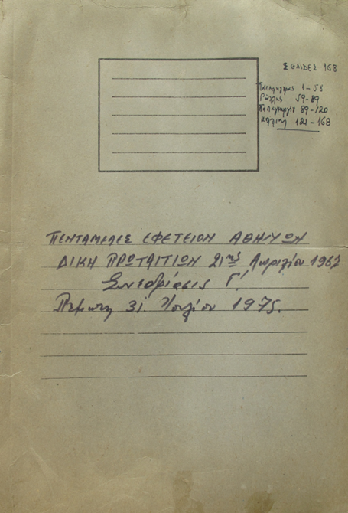
1974, η κατάρρευση της δικτατορίας
Νικηφόρος: Τελικά όμως παππού όλοι αυτοί οι αγώνες δικαιώθηκαν και σήμερα έχουμε Δημοκρατία!
παππούς Μανώλης: Ναι, αλλά χρειάστηκαν και άλλες θυσίες. Η πτώση της προκλήθηκε εξαιτίας της τραγωδίας στην Κύπρο. Στις 15 Ιουλίου 1974, ο δικτάτορας Δημήτριος Ιωαννίδης οργάνωσε πραξικόπημα εναντίον του προέδρου Μακάριου, γεγονός που έδωσε στην Τουρκία το πρόσχημα για να εισβάλει στο νησί. Η δικτατορία, η οποία δεν αντέδρασε κατά τη διάρκεια της πρώτης εισβολής (ΑΤΤΙΛΑΣ Ι 20-22 Ιουλίου 1974), κατέρρευσε και άνοιξε ο δρόμος για την αποκατάσταση της δημοκρατίας στην Ελλάδα.
Ο Φαίδων Γκιζίκης κάλεσε τους πολιτικούς αρχηγούς στο Μέγαρο της Βουλής και τους ζήτησε να αναλάβουν τη διακυβέρνηση της χώρας.
Οι πρωταίτιοι του πραξικοπήματος του 1967 οδηγήθηκαν στη δικαιοσύνη.

Slide 33
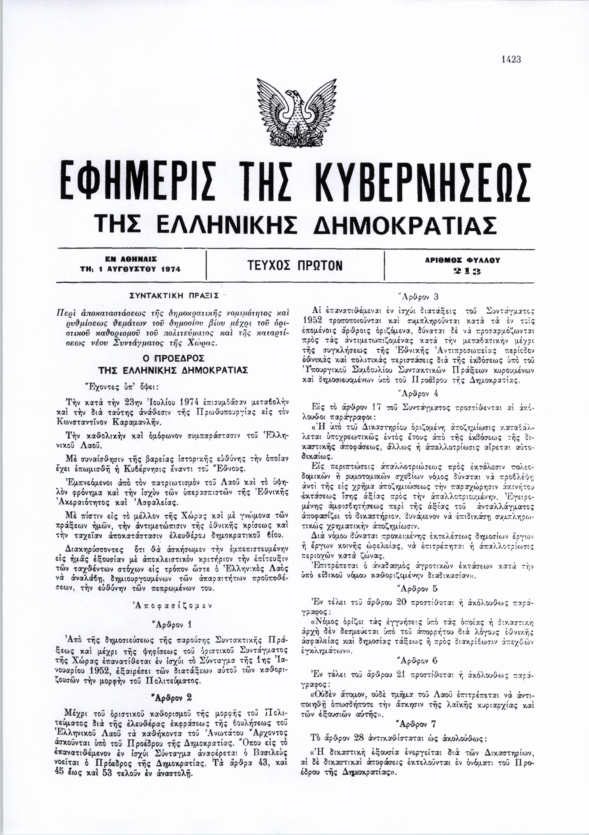
Περί αποκαταστάσεως της δημοκρατικής νομιμότητας
Νικηφόρος: Και οι πολιτικοί τι έκαναν;
παππούς Μανώλης: Ύστερα από διαβουλεύσεις και ενέργειες πολιτικών ο Κωνσταντίνος Καραμανλής επέστρεψε στην Ελλάδα και συγκρότησε κυβέρνηση Εθνικής Ενότητας. Για την εξομάλυνση της πολιτικής ζωής και την αποκατάσταση των ελευθεριών προκηρύχθηκαν εκλογές στις 17 Νοεμβρίου 1974. Μετά έπρεπε να αποφασίσουν τι θα γίνει με τον βασιλιά και γι’ αυτό θα έπρεπε να αποφασίσει ο λαός με δημοψήφισμα.
Συντακτική πράξις
23 Ιουλίου 1974 , ανάθεση της πρωθυπουργίας στον Κωνσταντίνο Καραμανλή, μέχρι την ψήφιση του οριστικού Συντάγματος της χώρας.

Slide 34
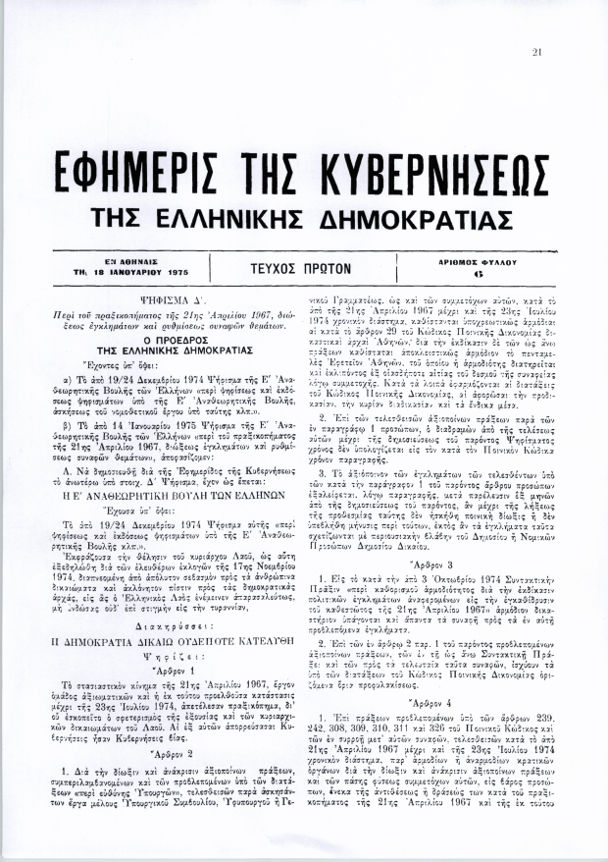
Η δημοκρατία δικαίῳ ουδέποτε κατελύθη
Μετά τις εκλογές της 17ης Νοεμβρίου 1974 στην Ε΄ Αναθεωρητική Βουλή των Ελλήνων εκφράζεται ο απόλυτος σεβασμός του κυρίαρχου λαού στα ανθρώπινα δικαιώματα, η ακλόνητος πίστη προς τη δημοκρατία και καταδικάζεται η δικτατορία:
«Το στασιακό κίνημα της 21ης Απριλίου ἀποτέλεσεν πραξικόπημα, δι΄ οὑ ἐσκοπεῖτο ὁ σφετερισμός τῆς ἐξουσίας και τῶν κυριαρχικῶν δικαιωμάτων τοῦ Λαοῦ».

Slide 35
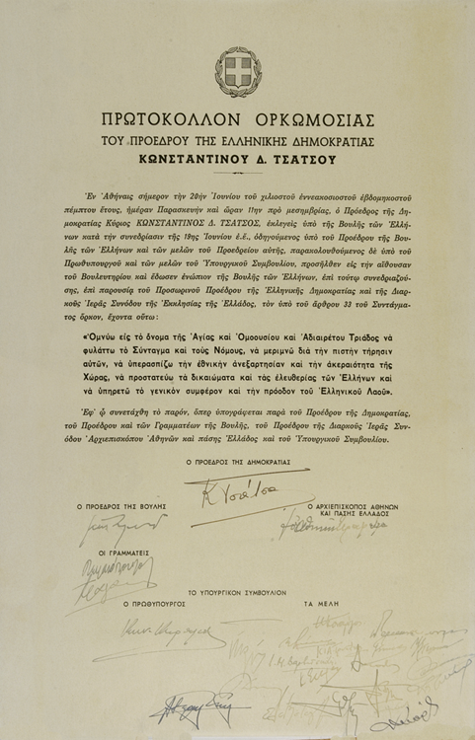
Το δημοψήφισμα για το πολιτειακό
παππούς Μανώλης: Μετά τις εκλογές της 17ης Νοεμβρίου 1974, ο ελληνικός λαός κλήθηκε να αποφασίσει με το δημοψήφισμα της 8ης Δεκεμβρίου 1974 για τη μορφή του πολιτεύματος. Το 69,2% του εκλογικού σώματος τάχθηκε υπέρ της αβασίλευτης δημοκρατίας.
Στις 8 Δεκεμβρίου 1974 έγινε το δημοψήφισμα για το πολιτειακό. Καταργήθηκε η βασιλεία και ορίστηκε ως πολίτευμα της Ελλάδας η Προεδρευόμενη Κοινοβουλευτική Δημοκρατία.

Slide 36
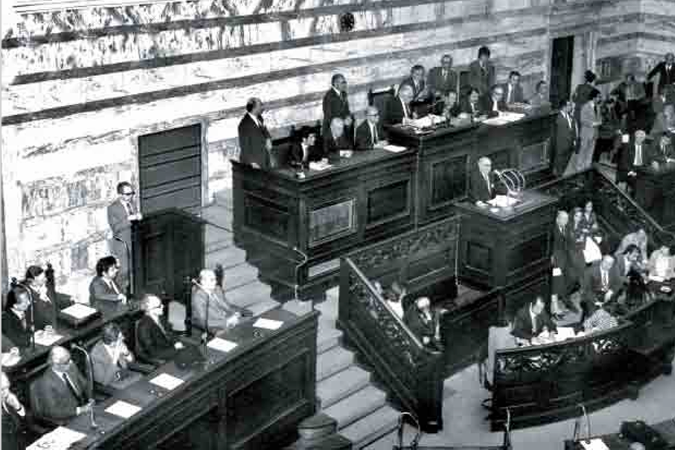
Το Σύνταγμα του 1975
Στις 7 Ιουνίου 1975 ψηφίστηκε στη Βουλή το νέο Σύνταγμα.
Στις 9 Ιουνίου 1975 σε μια πανηγυρική συνεδρίαση της Βουλής στην Αίθουσα Τροπαίων υπογράφτηκε το Σύνταγμα από τον προσωρινό Πρόεδρο της Δημοκρατίας, Μιχαήλ Στασινόπουλο, τον πρωθυπουργό, Κωνσταντίνο Καραμανλή, και τον Πρόεδρο της Βουλής, Κωνσταντίνο Παπακωνσταντίνου.
Ο Κωνσταντίνος Τσάτσος, ως πρόεδρος της συντακτικής επιτροπής του νέου συντάγματος, αναλύει τα βασικότερα σημεία του ενώπιον της Ολομέλειας της Βουλής, 7 Ιουνίου 1975, Βιβλιοθήκη της Βουλής

Slide 37

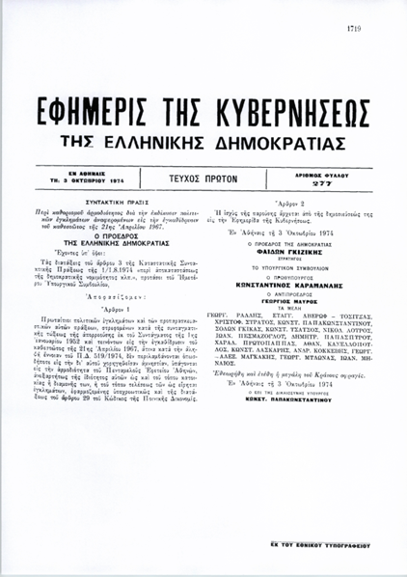
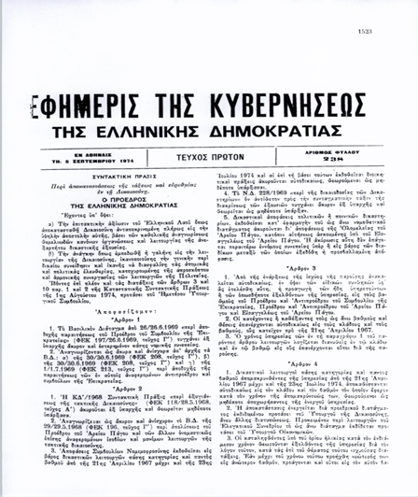
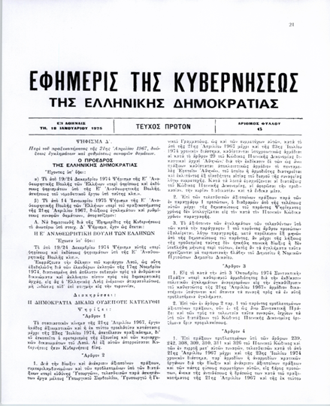
προς την αποκατάσταση της Δημοκρατίας
Δίωξη των εγκλημάτων
του πραξικοπήματος της 21ης Απριλίου
Περί ἀποκαταστάσεως τῆς τάξεως και εὐρυθμίας ἐν τῆ δικαιοσύνῃ

Slide 38

Νικηφόρος : Πάντως παππού σήμερα το πολίτευμά μας είναι δημοκρατικό…
Παππούς Μανώλης : Ναι, σήμερα το πολίτευμα της Ελλάδας είναι Προεδρευομένη Κοινοβουλευτική Δημοκρατία, όπως ορίζει το Σύνταγμα το 1975.
Νικηφόρος : Τι ορίζει όμως αυτό το Σύνταγμα, έτσι ώστε εμείς να θεωρούμε πως έχουμε Δημοκρατία;
Παππούς Μανώλης : Θα σου πω…

Slide 39

“To πoλίτευμα της Eλλάδας είναι Προεδρευομένη Koινoβoυλευτική Δημoκρατία.
Θεμέλιο του πολιτεύματος είναι η λαϊκή κυριαρχία.
Όλες οι εξουσίες πηγάζουν από τo Λαό, υπάρχουν υπέρ αυτού και τoυ Έθνους και ασκούνται όπως ορίζει το Σύνταγμα.”.
Άρθρο 1/ Μέρος 1ο, Σύνταγμα 1975

Slide 40
Νικηφόρος: Παππού, πες μου κάποια δικαιώματα που κατάφεραν να αποκτήσουν οι Έλληνες και οι Ελληνίδες με το Σύνταγμα του 1975;
παππούς Μανώλης: Λοιπόν, παιδί μου, κάποια από τα δικαιώματα που απέκτησε ο ελληνικός λαός ήταν:
Καθένας έχει δικαίωμα να αναπτύσει ελεύθερα την προσωπικότητά του και να συμμετεχει στην κοινωνική, οικονομική και πολιτική ζωή της Χώρας, εφόσον δεν προσβάλει τα δικαιώματα των άλλων και δεν παραβιάζει το Σύνταγμα ή τα χρηστά ήθη.
Άρθρο 5/ Μέρος 2ο,Σύνταγμα 1975
Έλληνες πολίτες πoυ έχουν τo εκλογικό δικαίωμα μπoρoύν ελεύθερα να ιδρύουν και να συμμετέχουν σε πολιτικά κόμματα, πoυ η oργάνωση και η δράση τους οφείλει να εξυπηρετεί την ελεύθερη λειτoυργία τoυ δημoκρατικoύ πολιτεύματος.
Άρθρο 29/ Μέρος 3ο , Σύνταγμα 1975
H κατoικία τoυ καθενός είναι άσυλo. H ιδιωτική και oικoγενειακή ζωή τoυ ατόμoυ είναι απαραβίαστη. Kαμία έρευνα δεν γίνεται σε κατoικία, παρά μόνo όταν και όπως oρίζει o νόμoς και πάντoτε με την παρoυσία εκπρoσώπων της δικαστικής εξoυσίας.
Άρθρο 9/ Μέρος 2ο, Σύνταγμα 1975

Slide 41
Οι μαθητές και μαθήτριες του Ομίλου Ιστορίας μιλούν για τη Δημοκρατία
Μαργαρίτα: Δημοκρατία είναι το δικαίωμα κάθε πολίτη να ψηφίζει για την πορεία της χώρας του.
Χάρης: Ισότητα, Ελευθερία και ελεύθερη έκφραση.
Γιώργος: Προστασία δικαιωμάτων και ελευθερία άποψης.
Αγγελική Δ.: Όταν κάποιος μπορεί να εκπροσωπείται και να μπορεί να πει ελεύθερα τη γνώμη του για τη Δημοκρατία.
Αγγελική Γ.: Όταν είμαι ελεύθερη να διεκδικώ τα δικαιώματά μου, έχοντας μάθει να ξεχωρίζω την παρανομία από την ελευθερία και την αυθάδεια από το δικαίωμα.
Κατερίνα: Το δικαίωμα τον ανθρώπων στην ελεύθερη έκφραση των απόψεων και των ιδεών τους.
Λυδία: Η εξουσία που πηγάζει από τον λαό και κάνει πράξη τις επιθυμίες των ανθρώπων χωρίς διακρίσεις.
Κωστής: Το δικαίωμα του κάθε ανθρώπου να αισθάνεται ελεύθερος.
Ορέστης: Δημοκρατία για εμένα σημαίνει ότι ο λαός αποφασίζει για τον εαυτό του άμεσα ή έμμεσα.
Αντώνης: Όταν όλοι οι άνθρωποι είναι ίσοι μεταξύ τους και μπορούν να εκφραστούν ελεύθερα.
Σωτήρης: Να είναι ο κάθε άνθρωπος ελεύθερος να κάνει οτιδήποτε τον/την ευχαριστεί χωρίς περιορισμούς.

Slide 42
Πηγές
1. Η Αποκατάσταση της Δημοκρατίας, Ίδρυμα της Βουλής των Ελλήνων, https://foundation.parliament.gr/el/ekthesi/i-apokatastasi-tis-dimokratias
2. Το κτήριο της Βουλής των Ελλήνων (Κατάλογος Έκθεσης 2009), Βουλή των Ελλήνων, Αθήνα 2009
Βουλή των Ελλήνων- ιστορία του κτηρίου/συνταγματικά κείμενα, https://www.hellenicparliament.gr/Vouli-ton-Ellinon/ToKtirio/Istoria-Ktiriou/
Εθνικό και Καποδιστριακό Πανεπιστήμιο Αθηνών, Ιδρυθέν το 1837, https://www.uoa.gr/
Εθνικό Μετσόβιο Πολυτεχνείο, Η Ιστορία του ΕΜΠ, https://ntua.gr/el/
Λάζος Χρήστος, “Ελληνικό Φοιτητικό Κίνημα, Κοινωνικοί & Πολιτικοί Αγώνες”, Εκδόσεις “Γνώση”
Τα τεκμήρια προέρχονται από τη Βιβλιοθήκη της Βουλής των Ελλήνων.
Θερμές ευχαριστίες απευθύνονται στην κ. Αγγελική Καραπάνου, Προϊσταμένη του Τμήματος Κοινοβουλευτικών Αρχείων της Βιβλιοθήκης της Βουλής, για την καθοριστική συμβολή της στην επιλογή και παραχώρηση των τεκμηρίων.

Slide 43
συντελεστές
Οι μαθητές και μαθήτριες του Ομίλου Ιστορίας του Βαρβακείου Προτύπου Γυμνασίου
Ανδρικοπούλου Λυδία
Γιαννάκη Αγγελική
Γιαννικόπουλος Ευάγγελος Ορέστης
Γρυπάρης Κωνσταντίνος
Δημητρέση Αικατερίνη
Δημητρίου Αγγελική
Δημοβέλης Σωτήρης
Καρύδης Γεώργιος Παναγιώτης
Κρεμμύδας Αντώνης
Παπουτσής Χαράλαμπος
Σέχου Μαργαρίτα
Υπεύθυνες εκπαιδευτικοί οι φιλόλογοι Μαίρη Βερδιάκη και Έλενα Γκίκα

